Slide 1

Redes Neuronales
Aprendizaje de Maquina I - CEIA - FIUBA
Dr. Ing. Facundo Adrián Lucianna
Dr. Ing. Álvaro Gabriel Pizá

Slide 2
Repaso clase anterior
Arboles de decisión
Arboles de regresión
Arboles de clasificación
Aprendizaje de Máquina I – CEIA – FIUBA
2

Slide 3
Arboles de decisión
Los árboles de clasificación y regresión, conocidos como CART (Classification and Regression Trees), son una poderosa técnica de aprendizaje automático que se utiliza ampliamente para resolver problemas tanto de clasificación como de regresión.
Los árboles CART son modelos de decisión que utilizan una estructura de árbol para realizar predicciones basadas en reglas lógicas sencillas y fáciles de interpretar.
Arboles de clasificación
Arboles de regresión
Aprendizaje de Máquina I – CEIA – FIUBA
3

Slide 4
Arboles de Regresión
Years < 4.5
Rama, Nodo interno
5.11 ($165.174)
Hits < 117.5
Branch, Internal Nodo
Hoja, Nodo final
Leaf, Terminal node
R1 = {X | Years < 4.5}
6.00 ($403.428)
6.74 ($845.560)
R2 = {X | Years >= 4.5, Hits<117.5}
R3 = {X | Years >= 4.5, Hits>=117.5}
Aprendizaje de Máquina I – CEIA – FIUBA
4

Slide 5
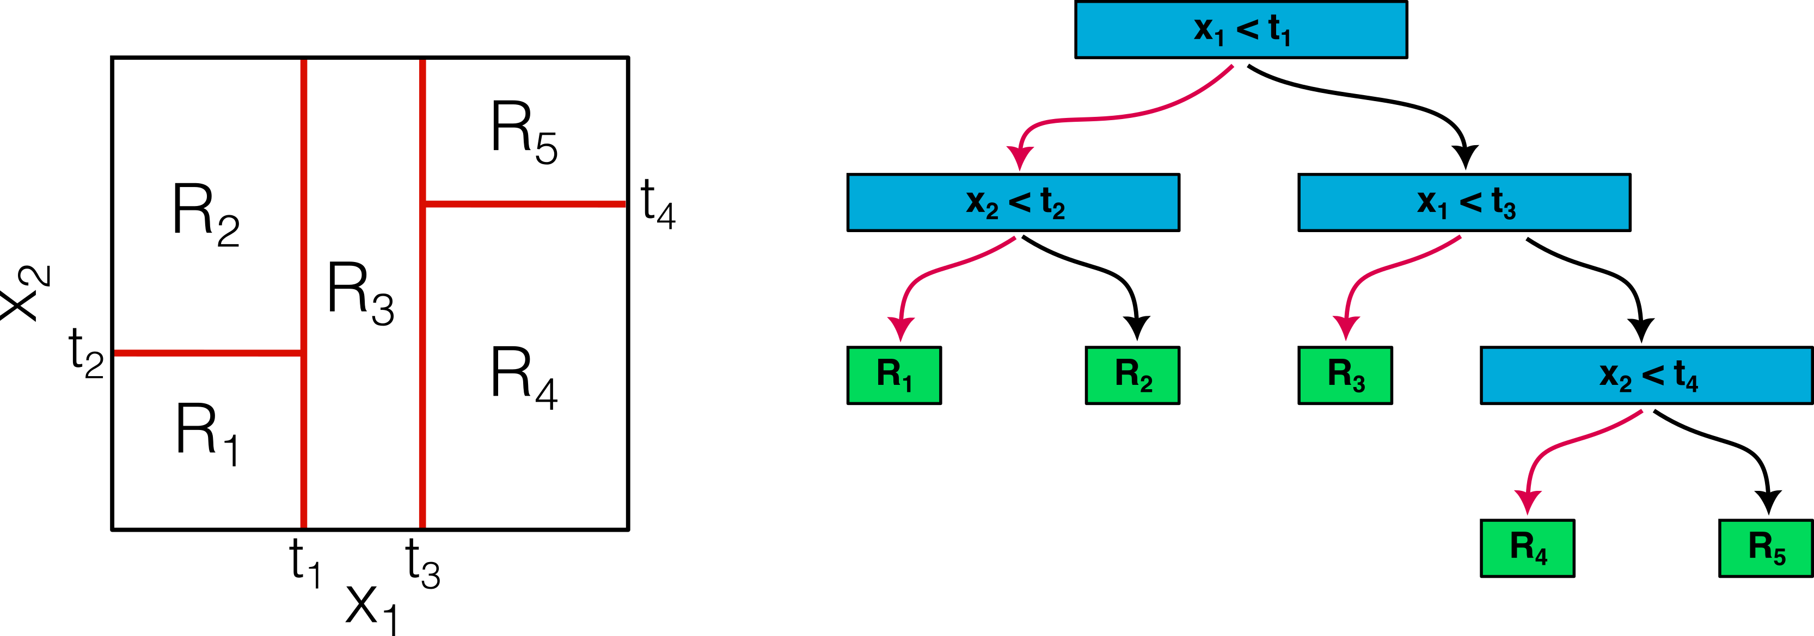
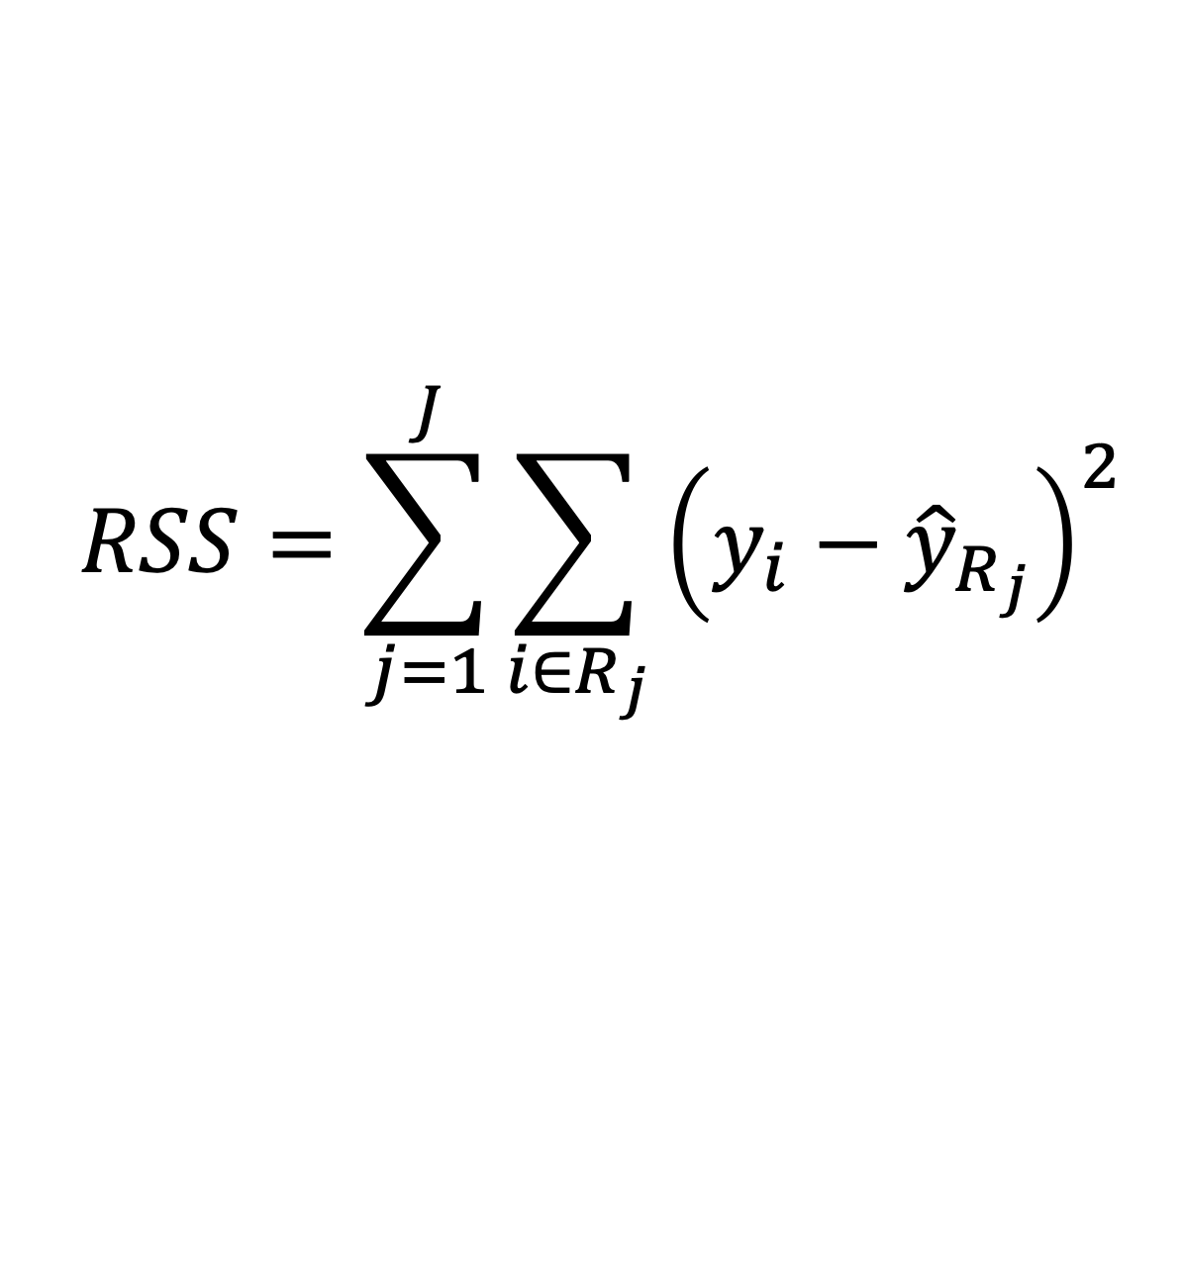
Arboles de Regresión
$$RSS=\sum_{j=1}^{J}{\sum_{i∈R_{j}}{{\left(y_{i}−{\hat{y}}_{R_{j}}\right)}^{2}}}$$
Recursive binary splitting
Aprendizaje de Máquina I – CEIA – FIUBA
5

Slide 6
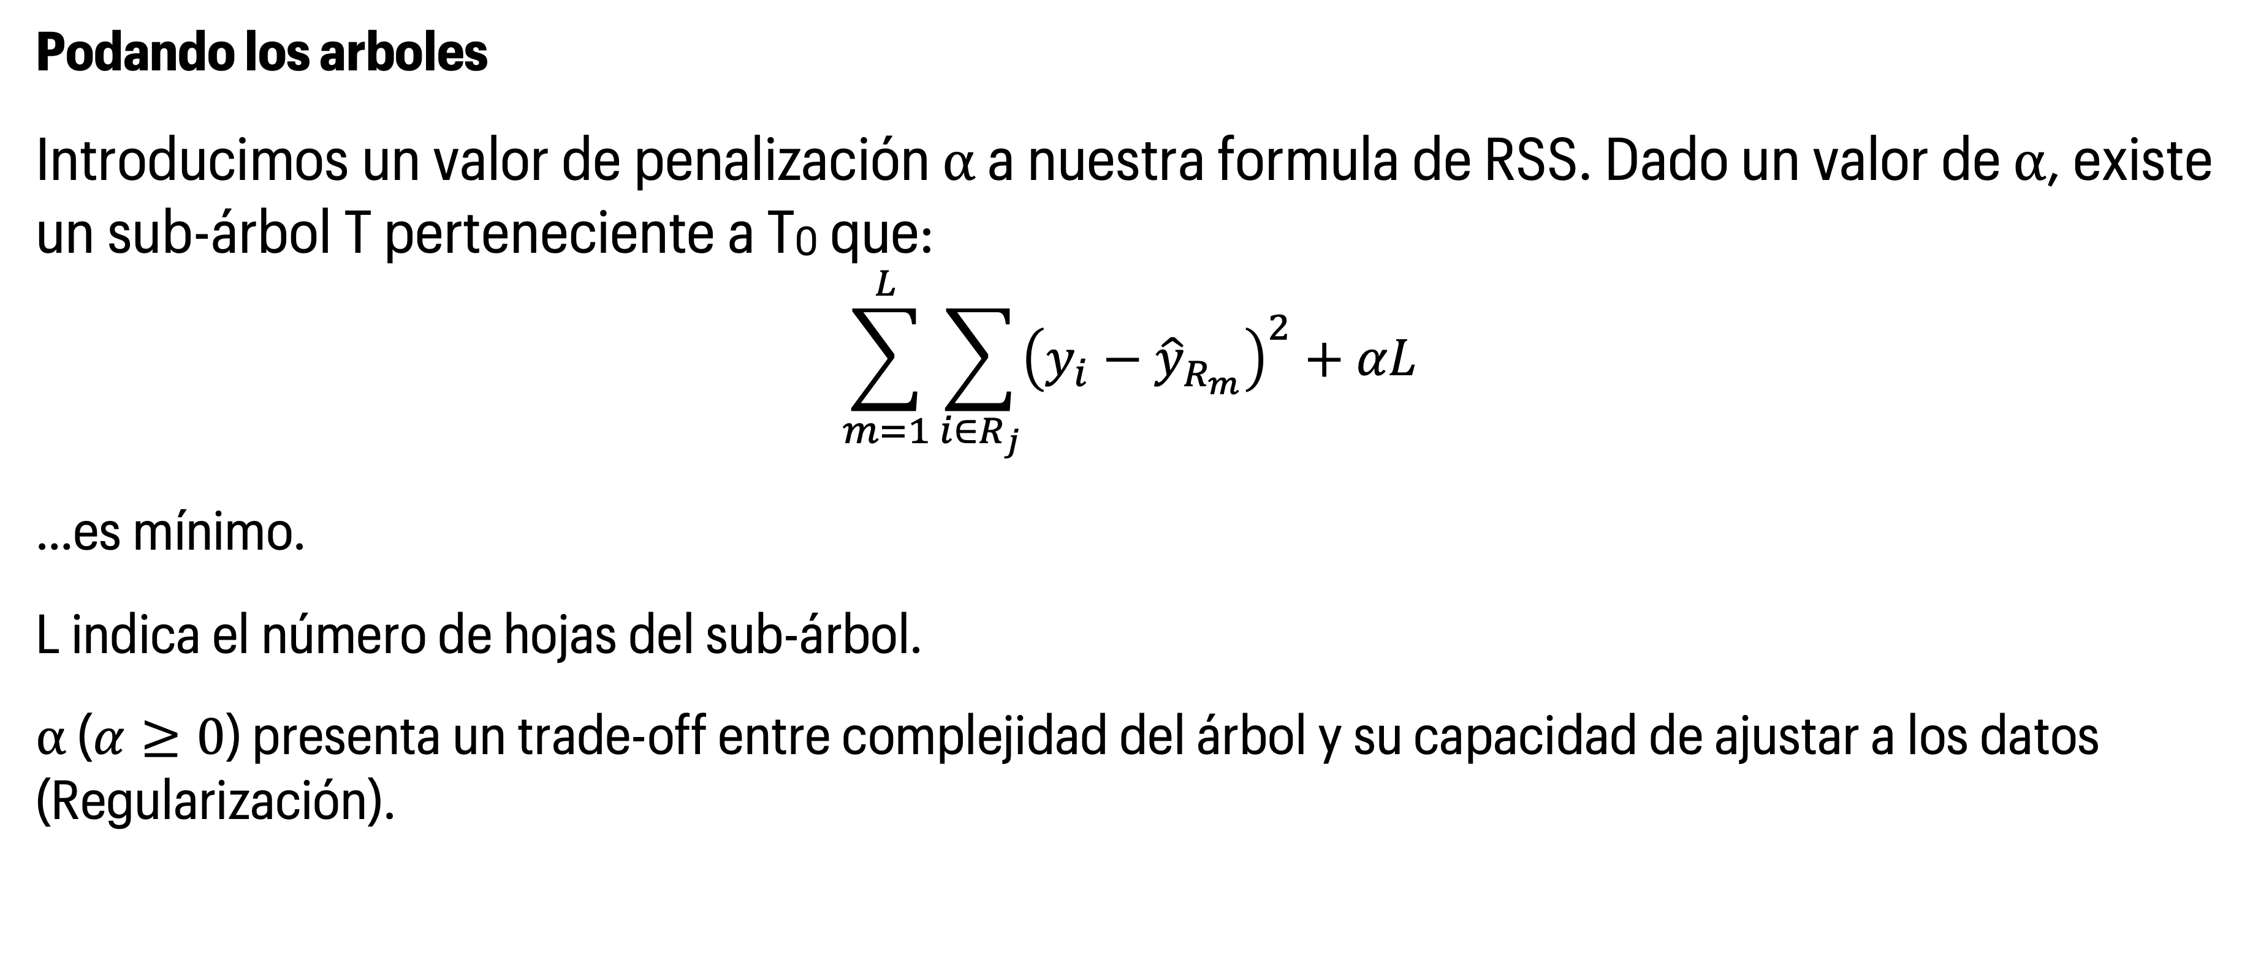
Arboles de Regresión
Podando los arboles
Introducimos un valor de penalización α a nuestra formula de RSS. Dado un valor de α, existe un sub-árbol T perteneciente a T0 que:
$$\sum_{m=1}^{L}{\sum_{i∈R_{j}}{{\left(y_{i}−{\hat{y}}_{R_{m}}\right)}^{2}}}+αL$$
…es mínimo.
L indica el número de hojas del sub-árbol.
α ($α≥0$) presenta un trade-off entre complejidad del árbol y su capacidad de ajustar a los datos (Regularización).
Aprendizaje de Máquina I – CEIA – FIUBA
6

Slide 7
Arbol de clasificación
Un árbol de clasificación es muy similar a uno de regresión, pero ahora se usa para predecir una variable cualitativa.
Obtenemos la clase en base a la clase que más ocurre en las muestras que están en la hoja.
Al interpretar los resultados de un árbol de clasificación, a menudo estamos interesados no sólo en la predicción de clase correspondiente a una región de nodo terminal particular, sino también en las proporciones de clase entre las observaciones de entrenamiento que caen en esa región.
Aprendizaje de Máquina I – CEIA – FIUBA
7

Slide 8
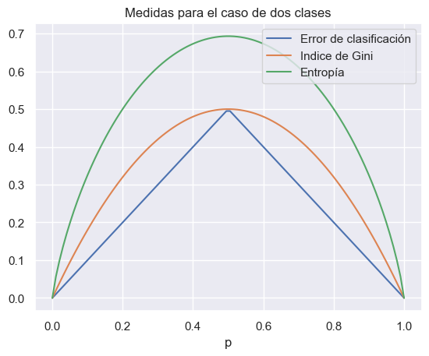
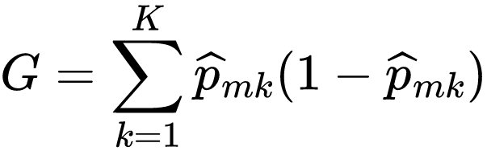
Arbol de clasificación
Aprendizaje de Máquina I – CEIA – FIUBA
8

Slide 9
Redes Neuronales

Slide 10
Redes Neuronales
Las redes neuronales originalmente se plantean como algoritmos matemáticos que tratan de imitar los cálculos complejos que tienen lugar en el cerebro.
Se busca imitar no solo la gran cantidad de unidades de procesamiento (neuronas) sino la interconexión entre ellas (sinapsis).
Esto genero dos grandes campos de aplicación, uno el de la neurociencia computacional y por otro el de Deep Learning. Siendo este último el gran popular de hoy en día con avances que vemos constantemente en el público general.
Aprendizaje de Máquina I – CEIA – FIUBA
10

Slide 11
Redes Neuronales
Un poquito de historia…
Las redes neuronales podemos dar comienzo con la neurona de McCulloch-Pitts en 1943. Este modelo es la primera formulación del proceso de cálculo que lleva a cabo una neurona, basado en una formulación algebraica. La unidad actual usada de Deep Learning no es muy diferente a este modelo.
En 1952, Hodgkin y Huxley crean el modelo basado en conductancia de la neurona, que modela como los potenciales de acción de las neuronas se generan y se propagan. Es un modelo de ecuaciones diferenciales. Los resultados fueron tan importantes que se llevaron el premio Nobel de medicina en 1963.
Este modelo que describen como funciona la neurona siguieron camino al desarrollo de la neurociencia computacional.
Aprendizaje de Máquina I – CEIA – FIUBA
11

Slide 12
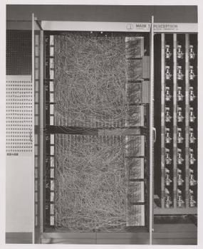
Redes Neuronales
Lo importante es que, en este estadio embrionario del área, es que las investigaciones estaban en su cúspide.
En 1958, Rosenblatt realizó la primera implementación del perceptrón (basado en la neurona de McCulloch-Pitts).
Rosenblatt es el padre del Deep Learning.
Es quien perfeccionó el perceptrón moderno, y las redes de dos o tres capas.
Aprendizaje de Máquina I – CEIA – FIUBA
12

Slide 13
Redes Neuronales
Pero en 1969 llego el primer invierno en redes neuronales. En 1969 se publicó un libro llamado Perceptrons de Minsky y Papert que enfatizaba los límites de lo que los perceptrones podían hacer.
Este libro y su popularidad mató toda financiación en investigaciones hasta 1980.
Entre muchas críticas, se planteó que el perceptrón como modelo neuronal no podía resolver la función lógica XOR, algo que una neurona biológica si podría…
Aprendizaje de Máquina I – CEIA – FIUBA
13

Slide 14
Redes Neuronales
Pero en 1969 llego el primer invierno en redes neuronales. En 1969 se publicó un libro llamado Perceptrons de Minsky y Papert que enfatizaba los límites de lo que los perceptrones podían hacer.
Este libro y su popularidad mató toda financiación en investigaciones hasta 1980.
Entre muchas críticas, se planteó que el perceptrón como modelo neuronal no podía resolver la función lógica XOR, algo que una neurona biológica si podría…
Luego en experimentos fisiológicos se probó que la neurona biológica tampoco puede resolver la función lógica XOR, sino que necesita de una red.
Aprendizaje de Máquina I – CEIA – FIUBA
14

Slide 15
Redes Neuronales
Pero en 1969 llego el primer invierno en redes neuronales. En 1969 se publicó un libro llamado Perceptrons de Minsky y Papert que enfatizaba los límites de lo que los perceptrones podían hacer.
Este libro y su popularidad mató toda financiación en investigaciones hasta 1980.
Entre muchas críticas, se planteó que el perceptrón como modelo neuronal no podía resolver la función lógica XOR, algo que una neurona biológica si podría…
Luego en experimentos fisiológicos se probó que la neurona biológica tampoco puede resolver la función lógica XOR, sino que necesita de una red.
The plot thickens (la trama se complica)… En 2020 se encontró que neuronas del cerebro humano si pueden.
Aprendizaje de Máquina I – CEIA – FIUBA
15

Slide 16
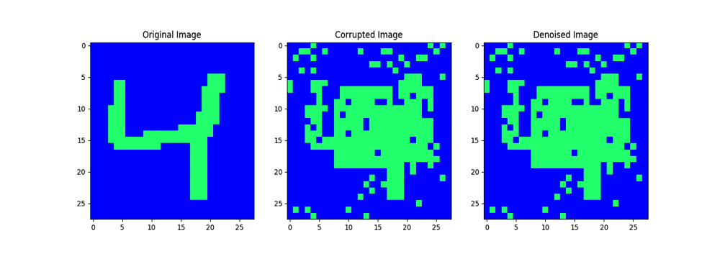
Redes Neuronales
El invierno termina en 1980-90 con los desarrollos de Rumelhart, Hopfield, entre otros. Aquí se desarrollaron el algoritmo de Back-propagation, redes de memoria y el concepto de propiedades emergentes.
Obtenido de https://github.com/TarinZ/hopfield-nets
Aprendizaje de Máquina I – CEIA – FIUBA
16

Slide 17
Redes Neuronales
El invierno termina en 1980-90 con los desarrollos de Rumelhart, Hopfield, entre otros. Aquí se desarrollaron el algoritmo de Back-propagation, redes de memoria y el concepto de propiedades emergentes.
Luego llego un nuevo invierno de redes neuronales con la llegada de algoritmos muchos más sencillos de usar y sin tanta dificultad de retoques de híper parámetros, tales como SVM y los bosques aleatorios. Estos algoritmos eran más fáciles de usar y rendían mucho mejor que las redes neuronales.
Aprendizaje de Máquina I – CEIA – FIUBA
17

Slide 18
Redes Neuronales
En 2010, volvió a la vida, y ahora, oficialmente se le empezó a llamar Deep Learning. Ahora se incorporaron nuevas arquitecturas de redes y características adicionales. Además, ahora estos algoritmos empezaron a superar a los demás en tareas de clasificación de imágenes y videos, y el modelado de voz y texto.
Parte del éxito es la posibilidad de contar con datasets más grandes (Big data) y mejores procesamientos de cálculo, además de la llegada de Google, Meta, Microsoft.
Aprendizaje de Máquina I – CEIA – FIUBA
18

Slide 19
Perceptron y Neuronas sigmoideas

Slide 20
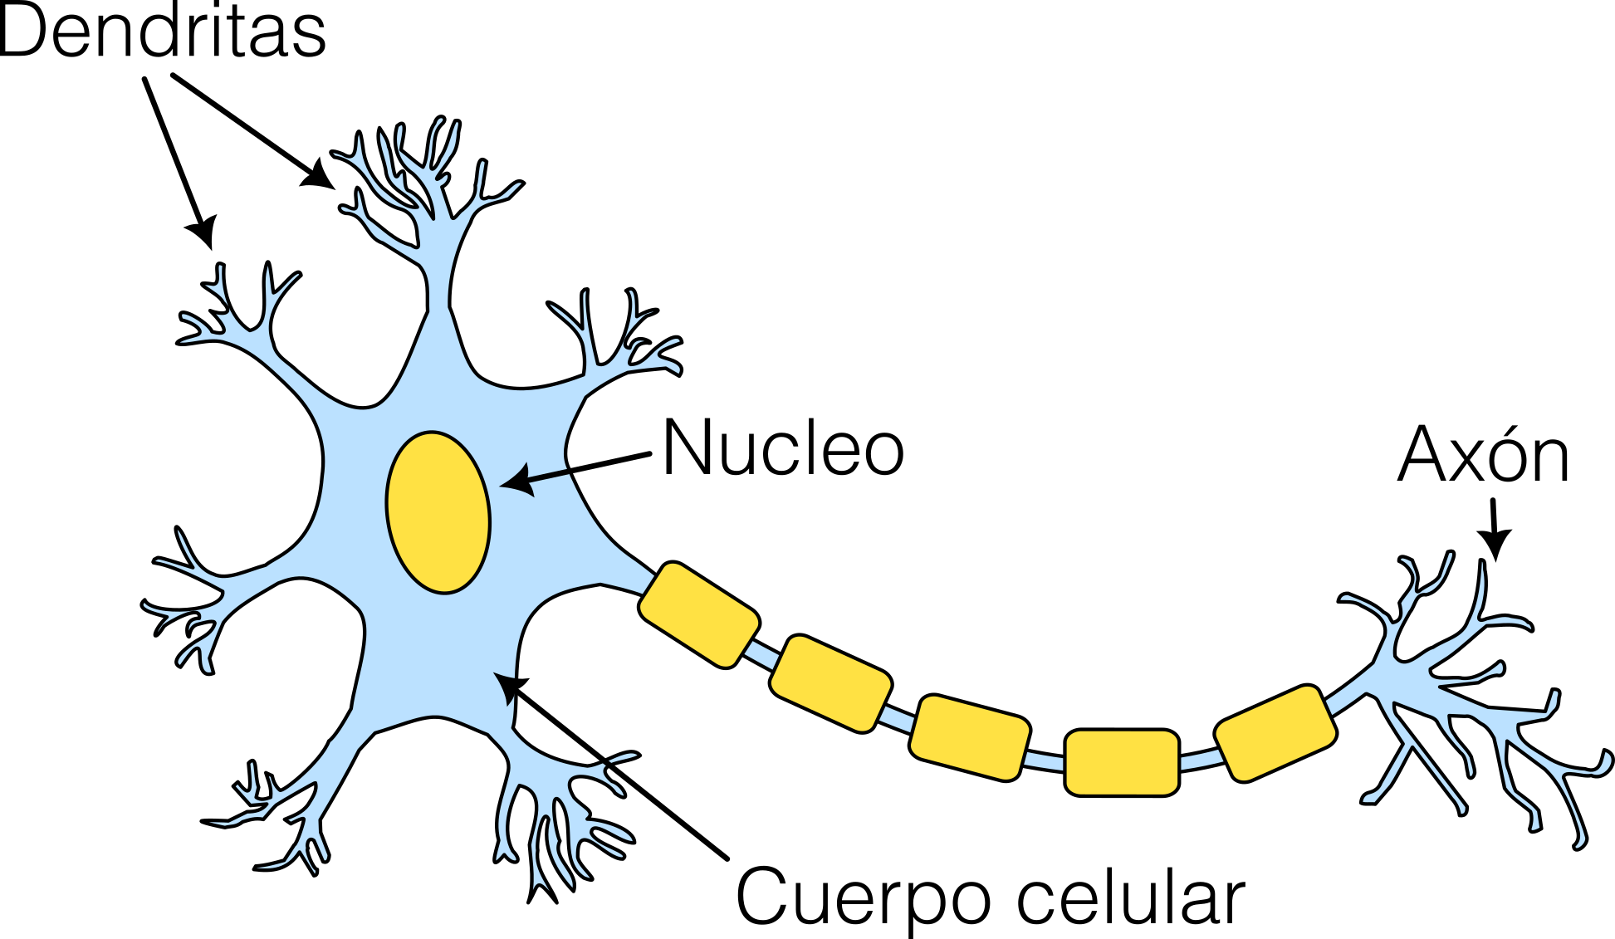
Perceptrón
Empecemos con una neurona biologica:
Tenemos:
Cuerpo celular o soma: Donde está el núcleo y las organelas de la célula.
Dendritas: Ramificaciones del soma, es donde la neurona recibe las sinapsis de otras neuronas.
Axón: Es la prolongación encargada de transmitir el impulso nervioso. Es como se comunica la neurona.
Aprendizaje de Máquina I – CEIA – FIUBA
20

Slide 21
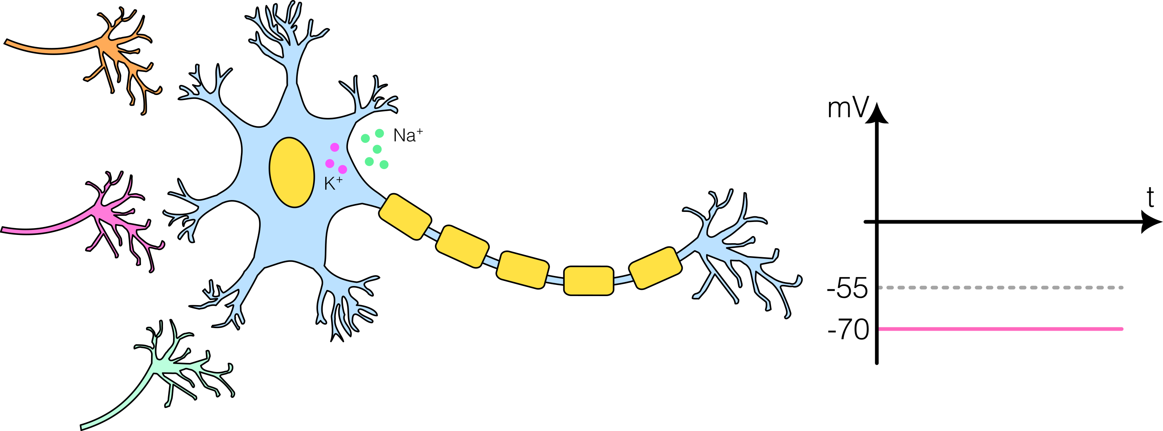
Perceptrón
En estado de reposo, tenemos…
Aprendizaje de Máquina I – CEIA – FIUBA
21

Slide 22
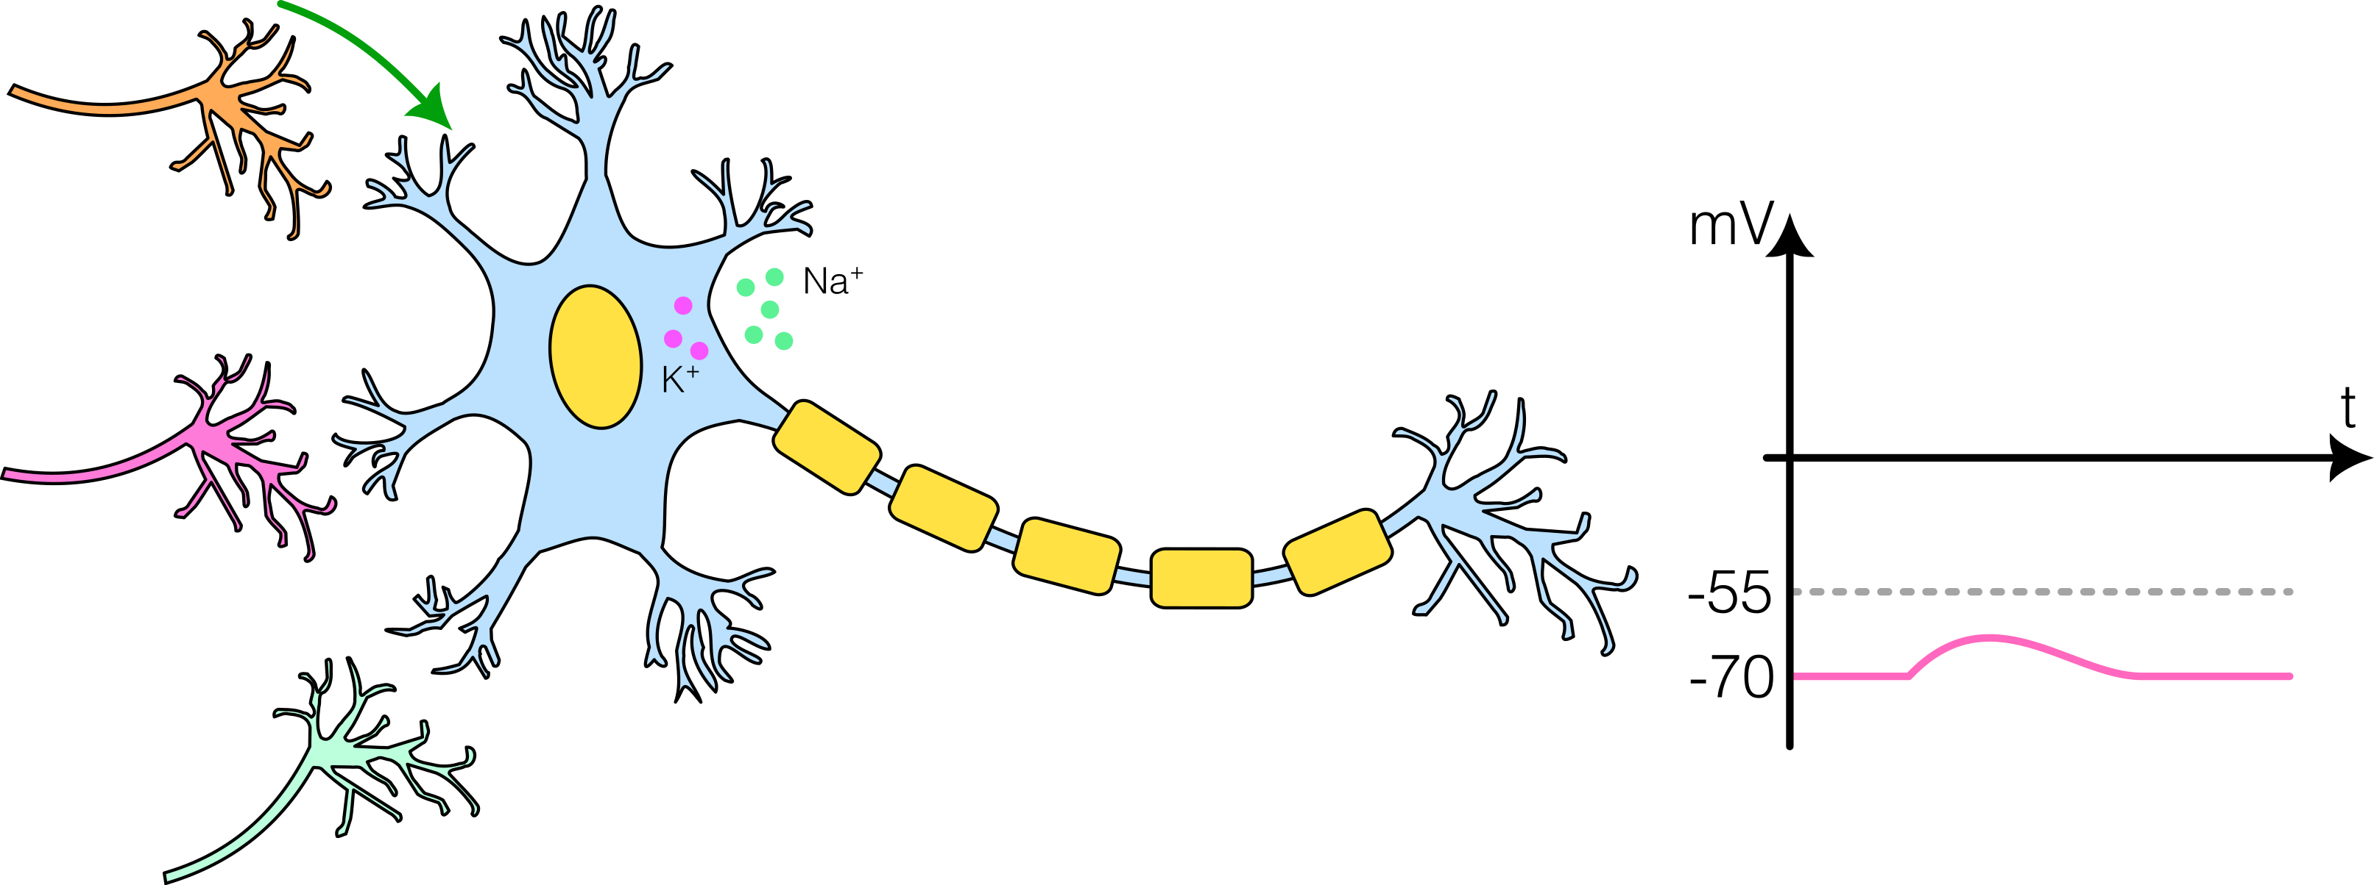
Perceptrón
Si otra neurona excita, pero poco, aumenta le voltaje, pero rápidamente vuelve a su estado.
Aprendizaje de Máquina I – CEIA – FIUBA
22

Slide 23
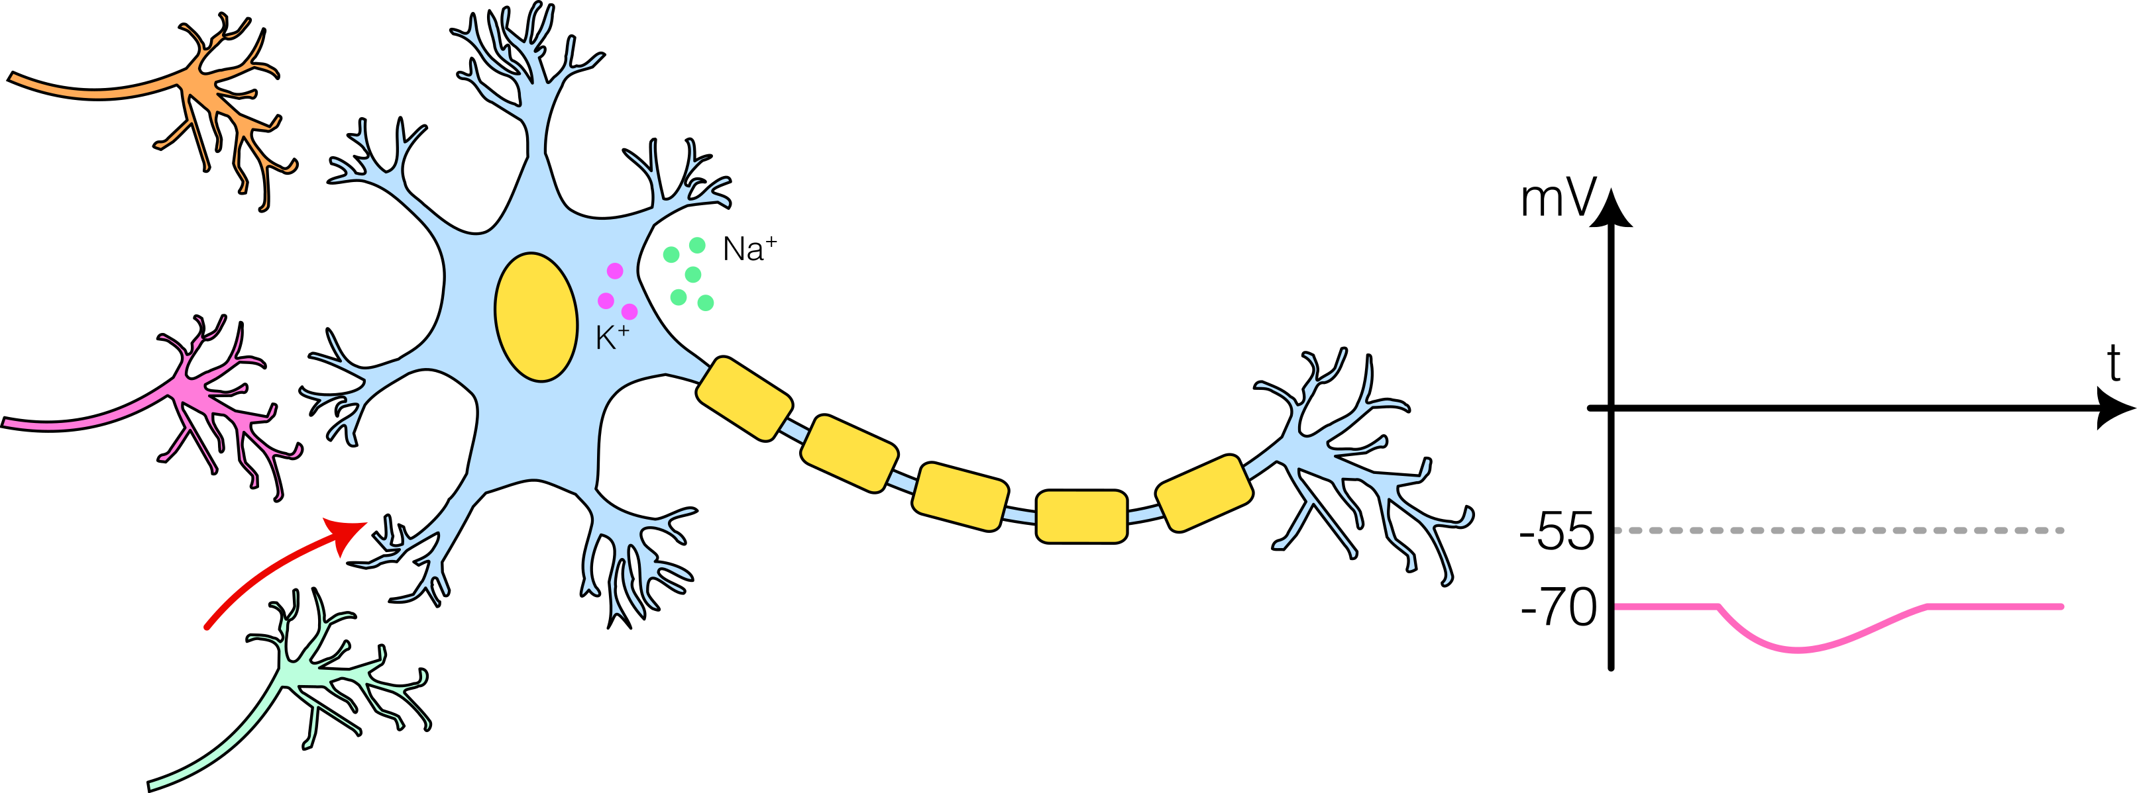
Perceptrón
De similar forma, una sinapsis puede ser inhibitoria
Aprendizaje de Máquina I – CEIA – FIUBA
23

Slide 24
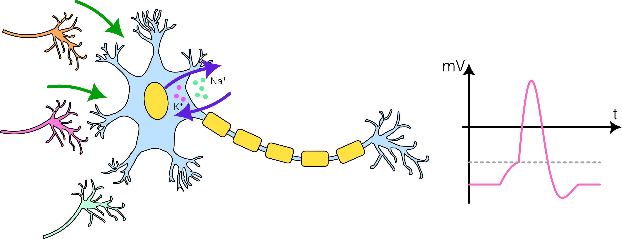
Perceptrón
Ahora, si la excitación supera el umbral, se genera un impulso dado un efecto todo o nada.
Aprendizaje de Máquina I – CEIA – FIUBA
24

Slide 25
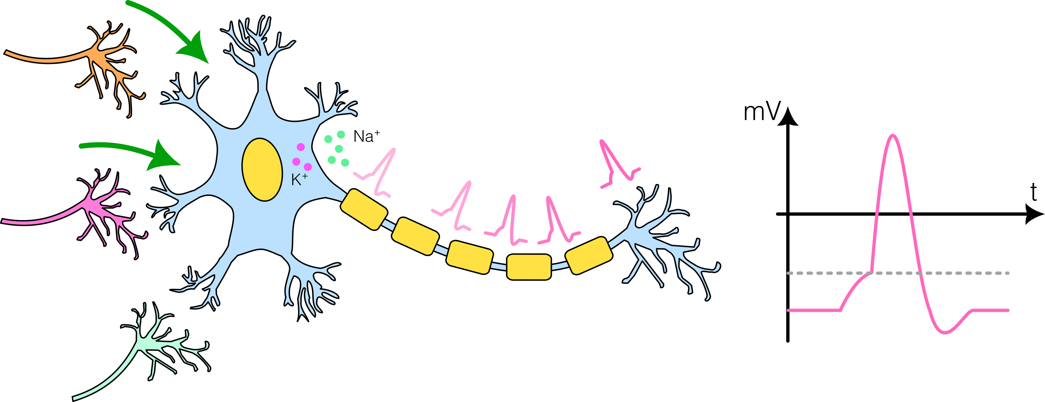
Perceptrón
Y este impulso se propaga del cuerpo hasta el terminal axónico, el cual la neurona da su salida.
Aprendizaje de Máquina I – CEIA – FIUBA
25

Slide 26
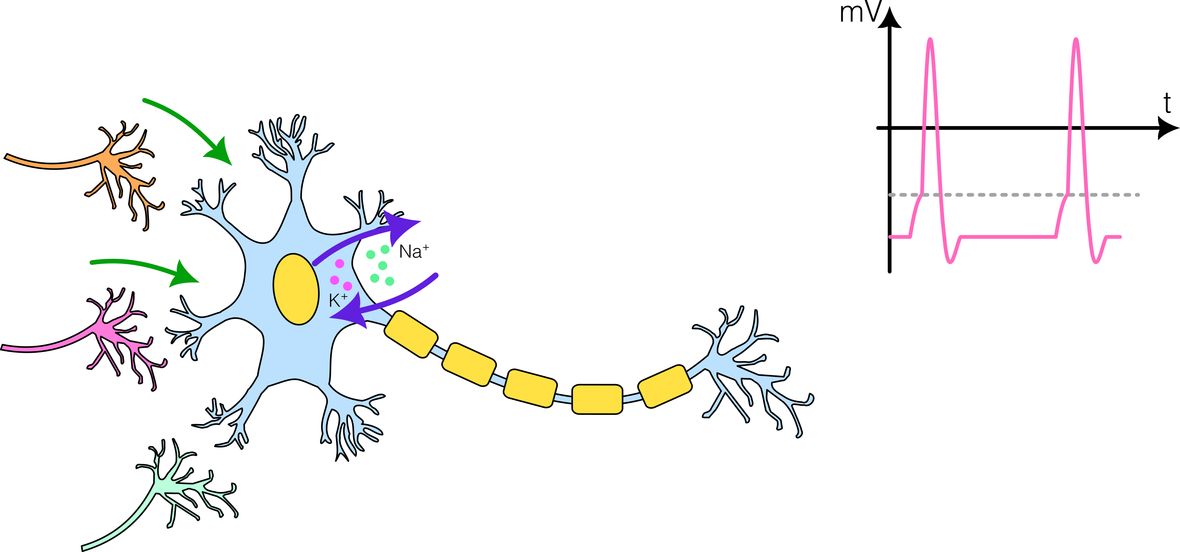
Perceptrón
Niveles de excitación nos dan diferentes tasas de disparo…
Aprendizaje de Máquina I – CEIA – FIUBA
26

Slide 27
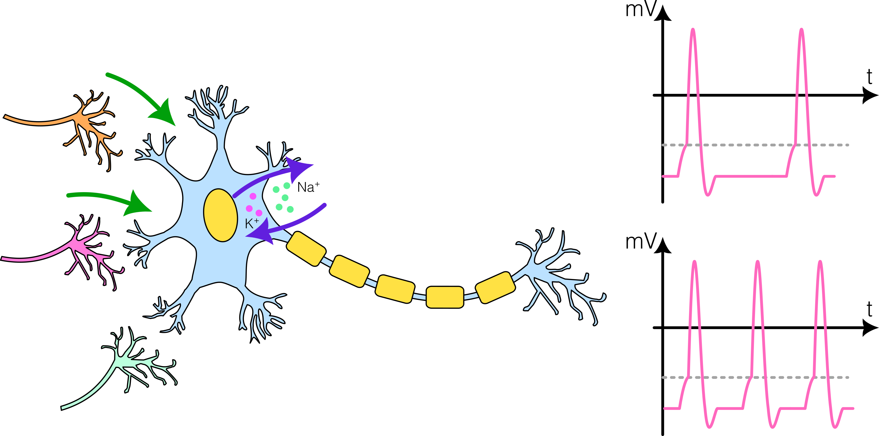
Perceptrón
Niveles de excitación nos dan diferentes tasas de disparo…
Aprendizaje de Máquina I – CEIA – FIUBA
27

Slide 28
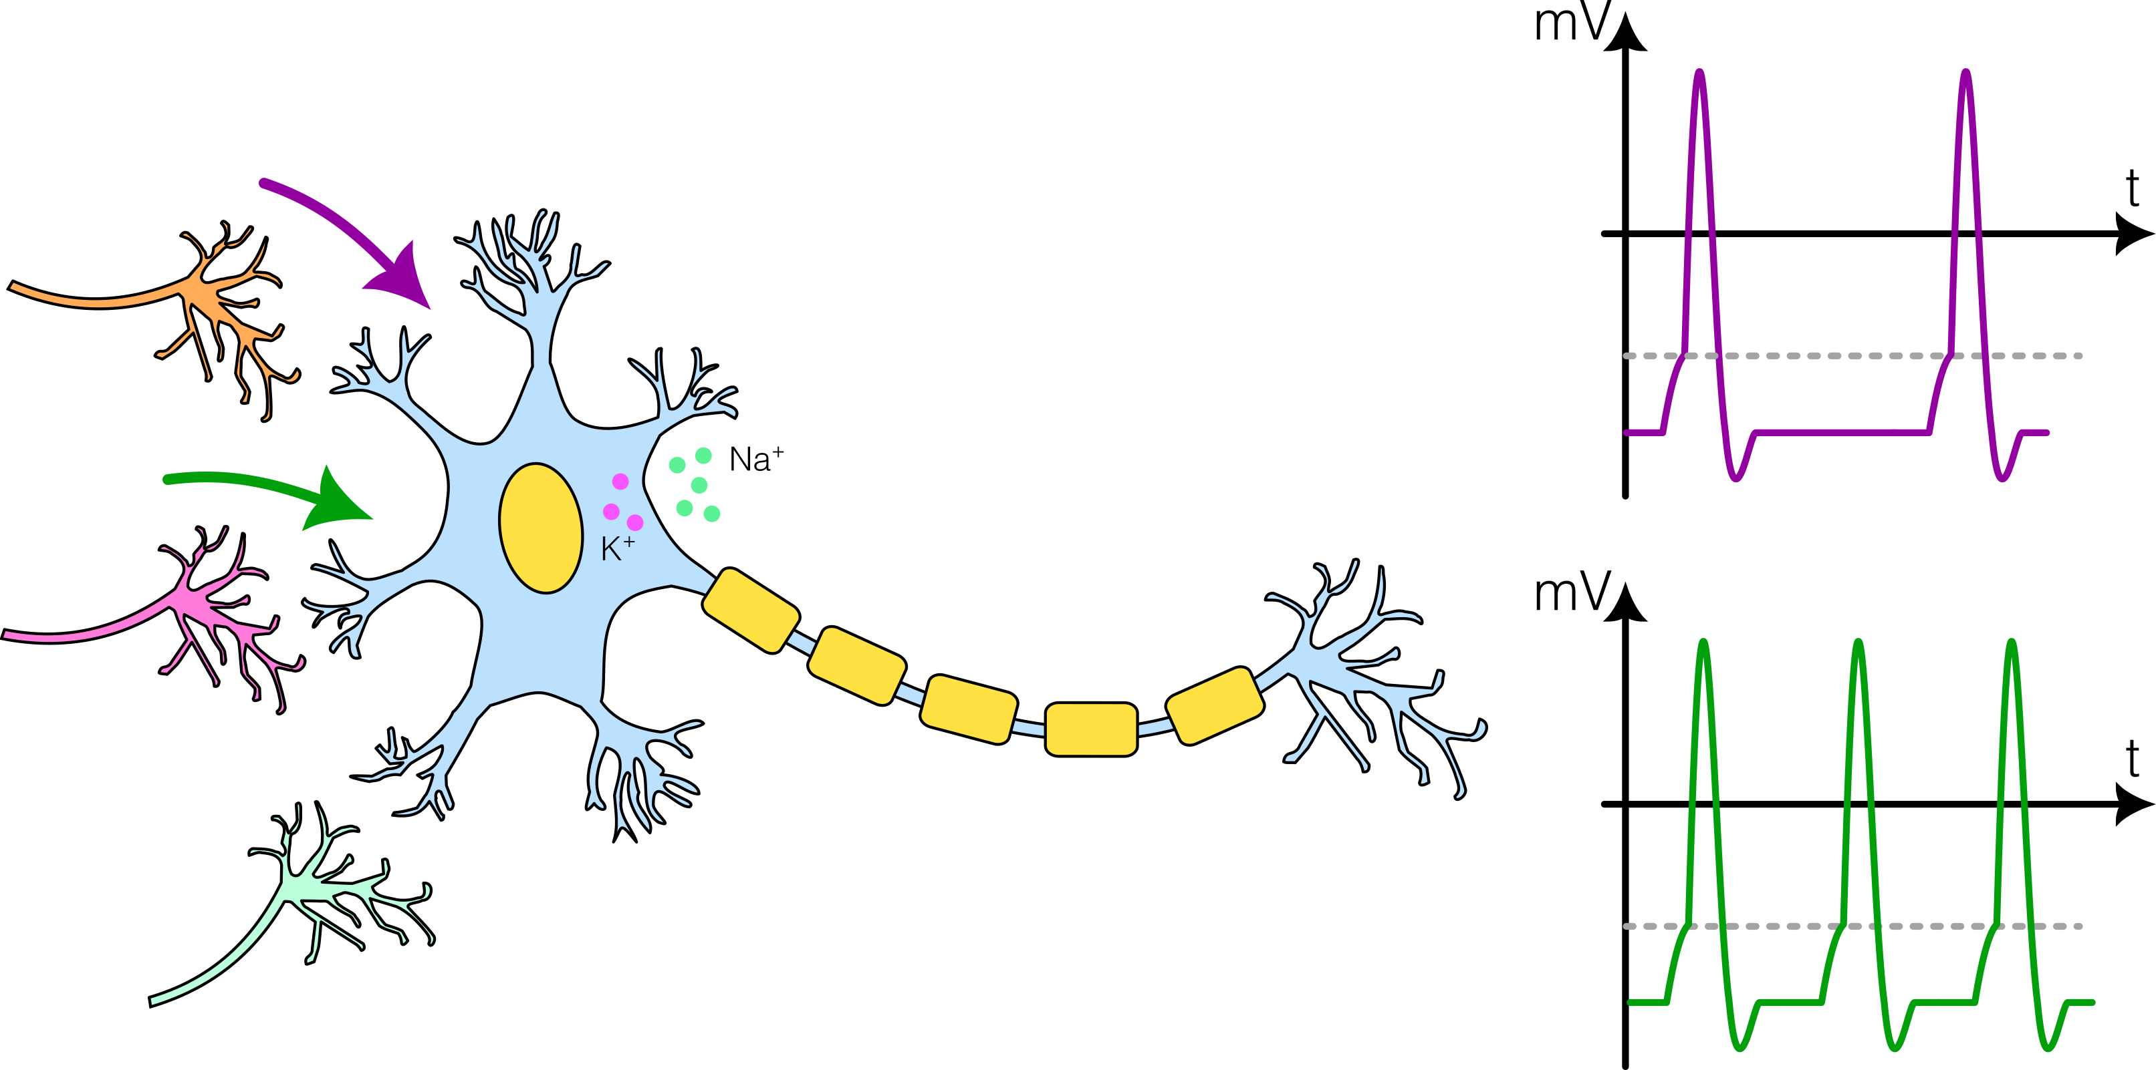
Perceptrón
Y ante una misma excitación, hay sinapsis más sensibles que otras
Aprendizaje de Máquina I – CEIA – FIUBA
28

Slide 29
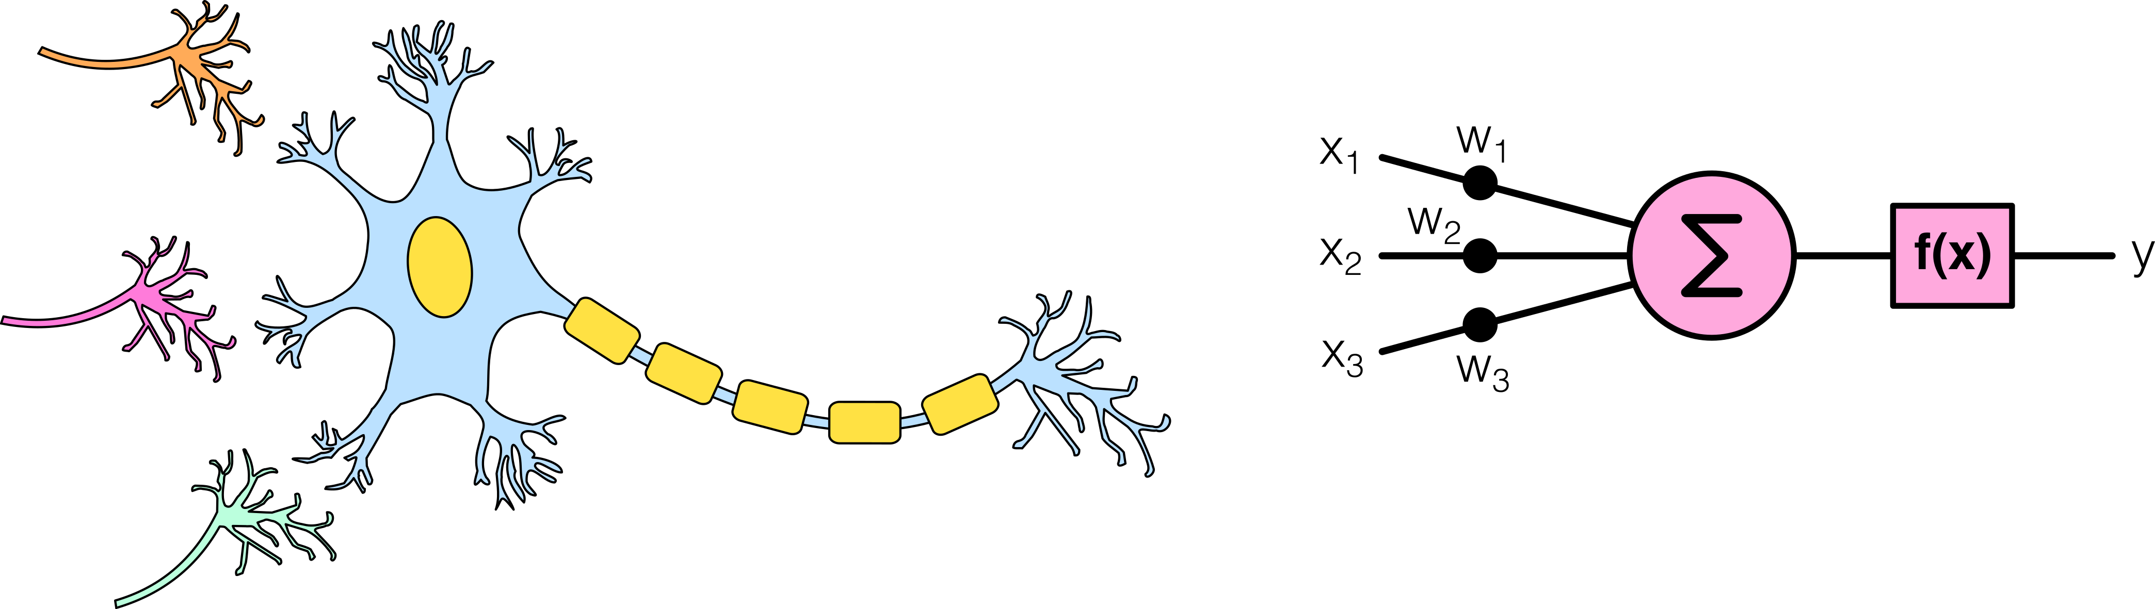
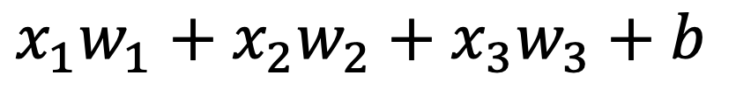
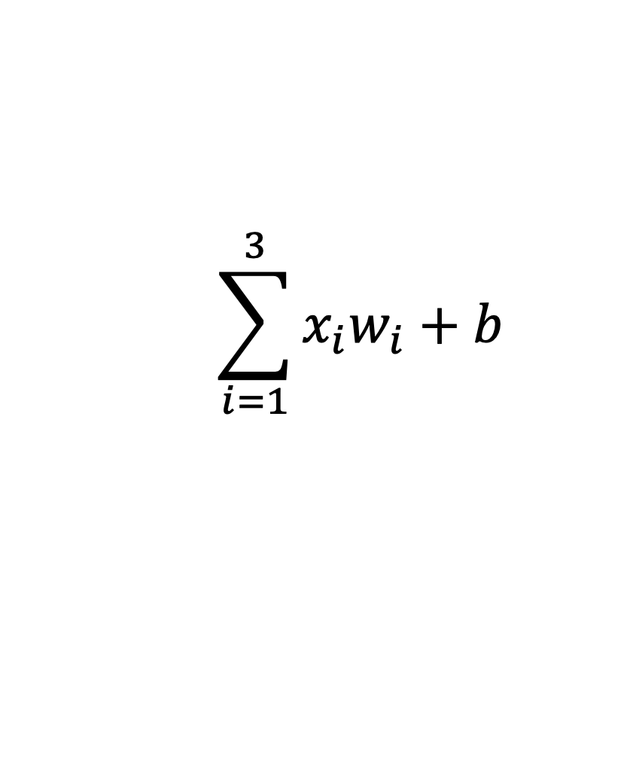
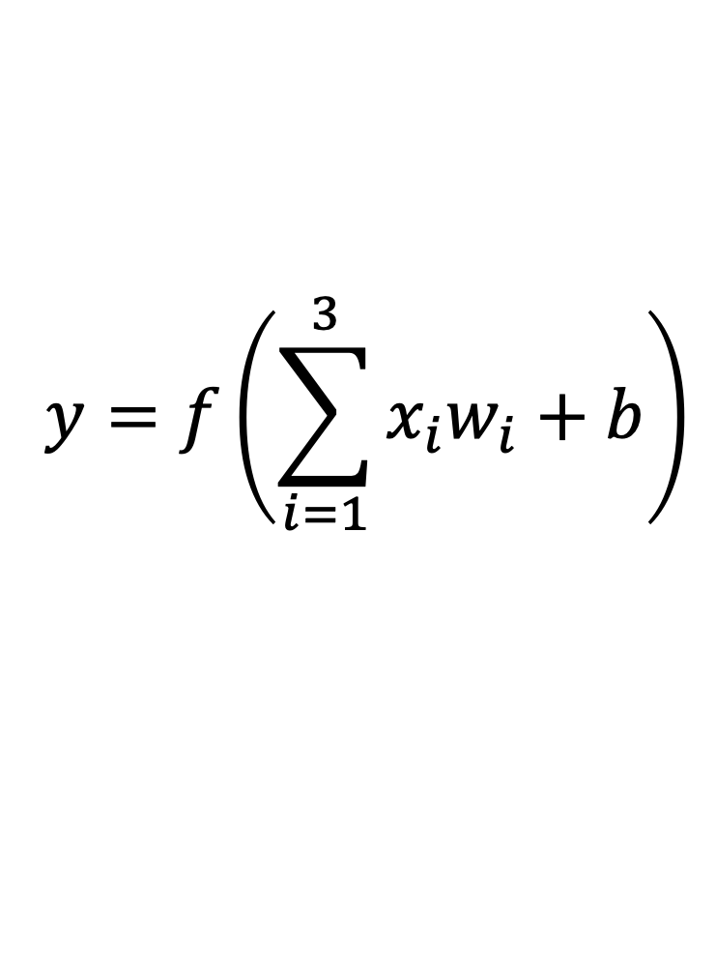
Perceptrón
Con esto en mente, armemos el modelo de neurona
$$y=f\left(\sum_{i=1}^{3}{x_{i}w_{i}}+b\right)$$
$$x_{1}w_{1}+x_{2}w_{2}+x_{3}w_{3}+b$$
$$\sum_{i=1}^{3}{x_{i}w_{i}}+b$$
Aprendizaje de Máquina I – CEIA – FIUBA
29

Slide 30
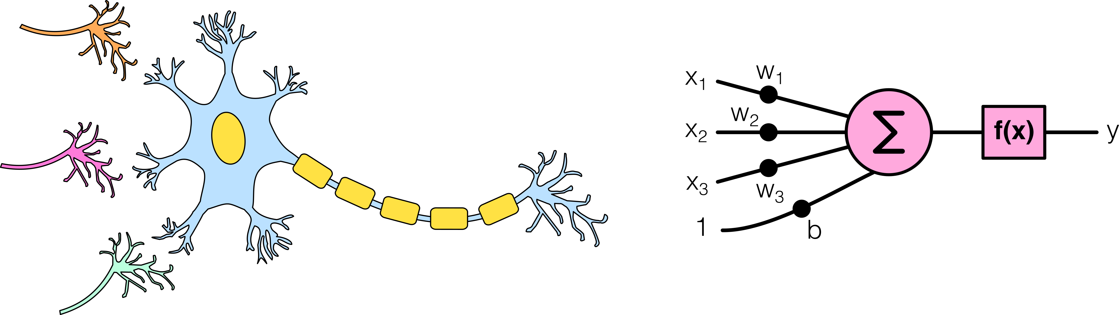
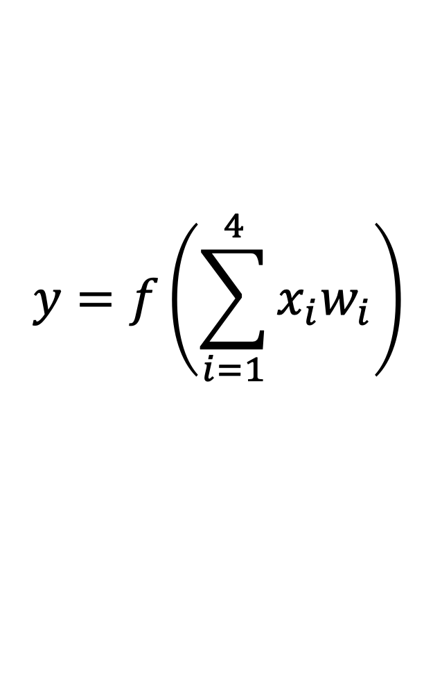
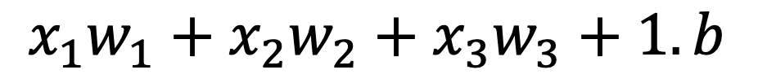
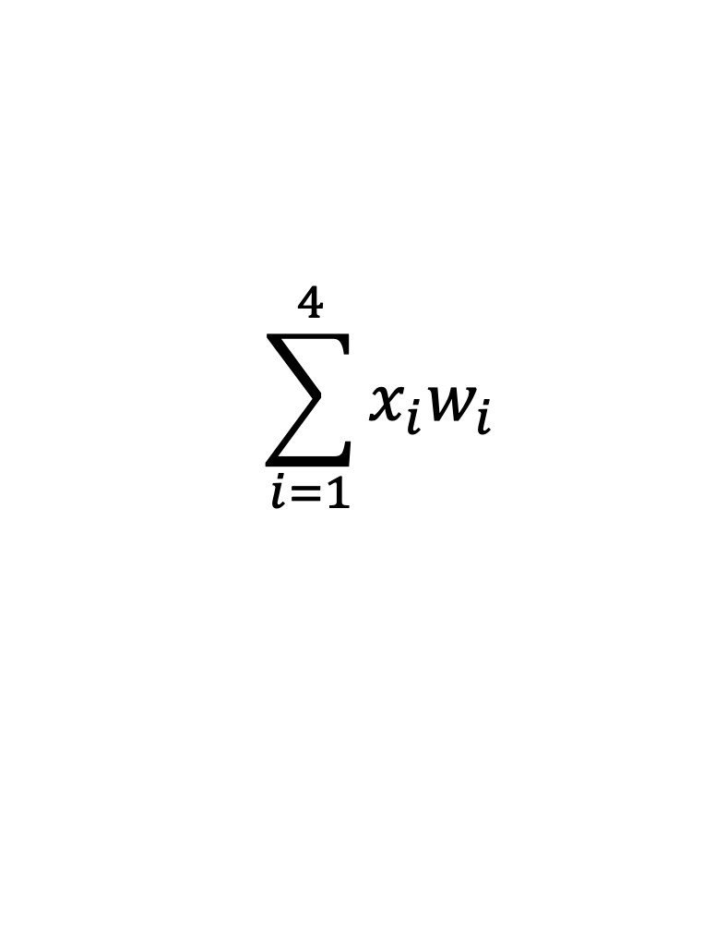
Perceptrón
Con esto en mente, armemos el modelo de neurona
$$y=f\left(\sum_{i=1}^{4}{x_{i}w_{i}}\right)$$
$$x_{1}w_{1}+x_{2}w_{2}+x_{3}w_{3}+1.b$$
$$\sum_{i=1}^{4}{x_{i}w_{i}}$$
Aprendizaje de Máquina I – CEIA – FIUBA
30

Slide 31
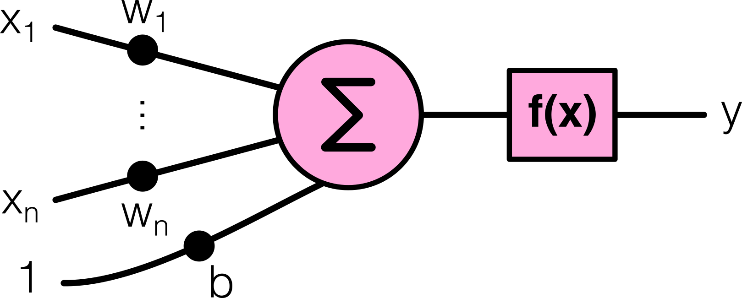
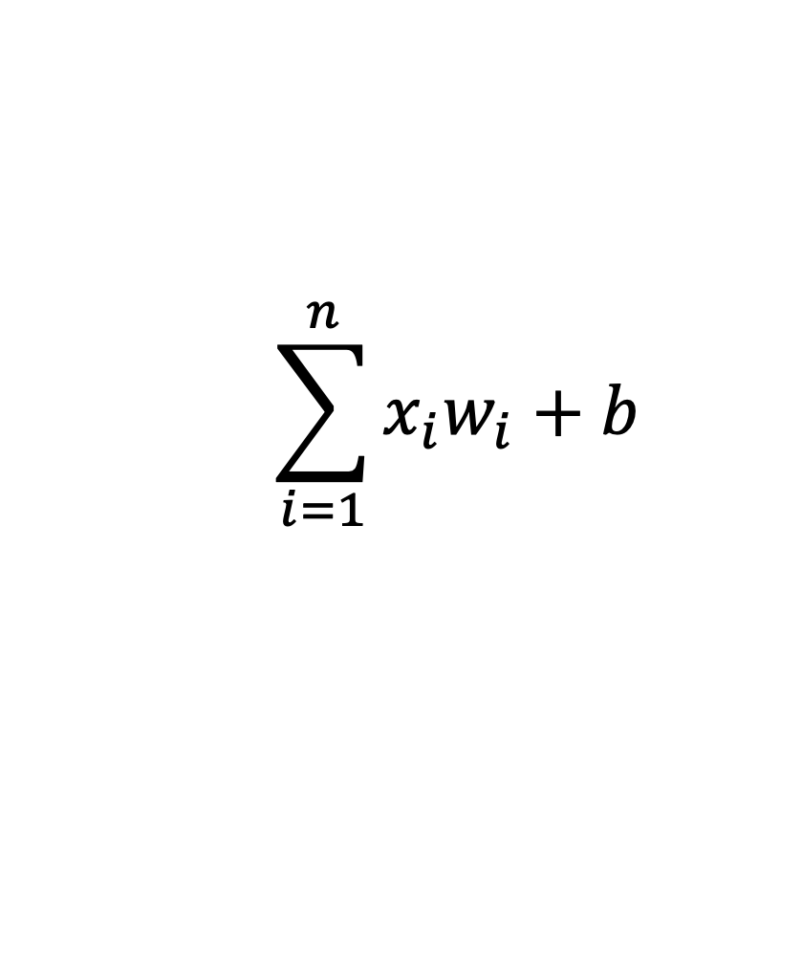
Perceptrón
Si tenemos una observación de n atributos, la neurona tendrá n entradas con n+1 pesos sinápticos.
Por lo que la parte lineal es:
Donde w_{i}, b son los pesos sinápticos, que representan si la conexión es excitatoria (w_{i} > 0) o inhibitoria (w_{i} < 0), o que no haya conexión sináptica (w_{i} = 0)
$$\sum_{i=1}^{n}{x_{i}w_{i}}+b$$
Aprendizaje de Máquina I – CEIA – FIUBA
31

Slide 32
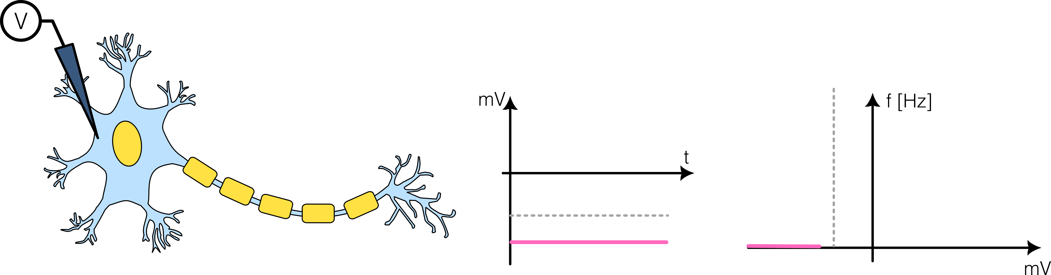
Perceptrón
Veamos la función de activación. ¿Qué estamos modelando con ella?
En nuestro modelo, no nos interesa modelar el impulso nervioso, ni siquiera cuando ocurre, sino modelar la tasa de impulsos.
Hagamos un experimento: Pinchemos una neurona e inyectemos voltaje, y midamos la tasa de impulsos nervioso versus el voltaje. Al principio, antes que llegue al valor umbral de disparo, la neurona no dispara y por lo tanto la tasa es 0 Hz.
Aprendizaje de Máquina I – CEIA – FIUBA
32

Slide 33
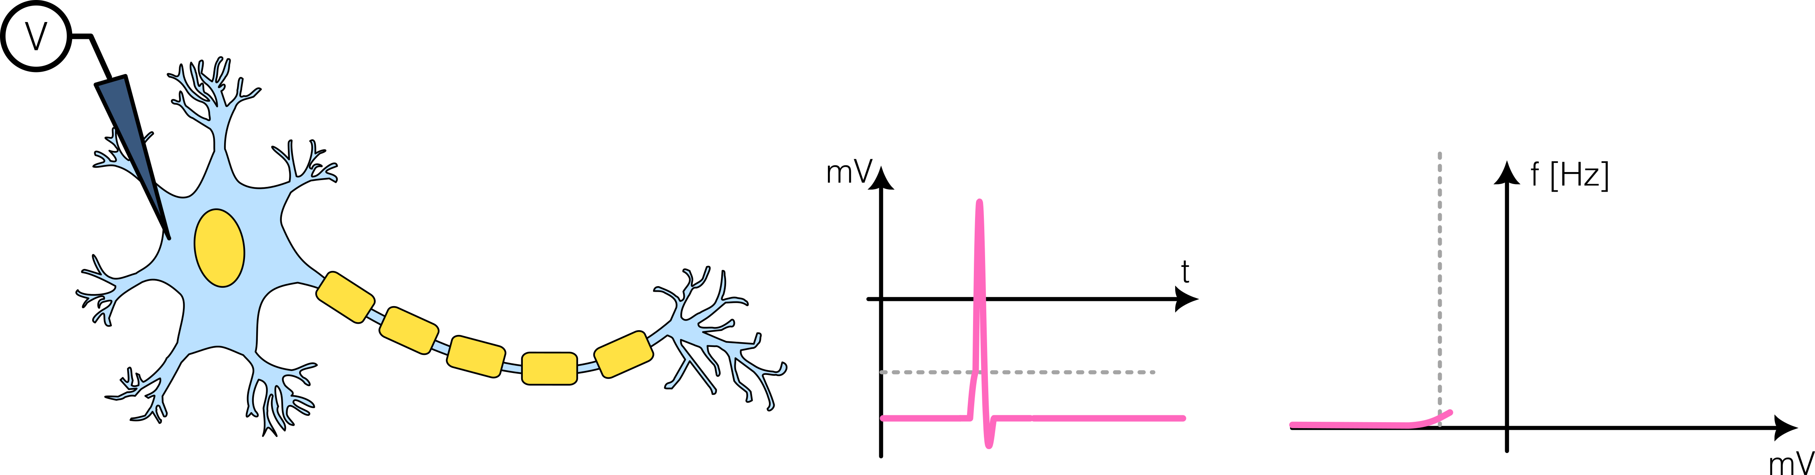
Perceptrón
Veamos la función de activación. ¿Qué estamos modelando con ella?
En nuestro modelo, no nos interesa modela el impulso nervioso, ni siquiera cuando ocurre, sino modelar la tasa de impulsos.
Hagamos un experimento: Pinchemos una neurona e inyectemos voltaje, y midamos la tasa de impulsos nervioso versus el voltaje. Cuando aumentamos y pasamos el umbral, la neurona empieza a disparar.
Aprendizaje de Máquina I – CEIA – FIUBA
33

Slide 34
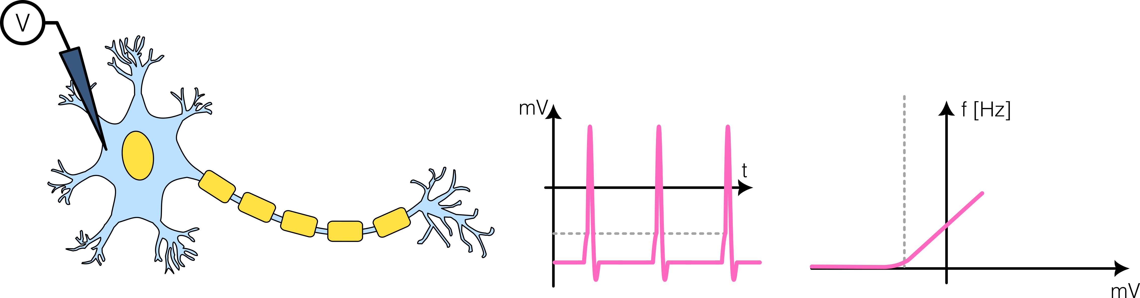
Perceptrón
Veamos la función de activación. ¿Qué estamos modelando con ella?
En nuestro modelo, no nos interesa modela el impulso nervioso, ni siquiera cuando ocurre, sino modelar la tasa de impulsos.
Hagamos un experimento: Pinchemos una neurona e inyectemos voltaje, y midamos la tasa de impulsos nervioso versus el voltaje. Durante la etapa lineal, si duplicamos el voltaje, la neurona dispara al doble de la frecuencia.
Aprendizaje de Máquina I – CEIA – FIUBA
34

Slide 35
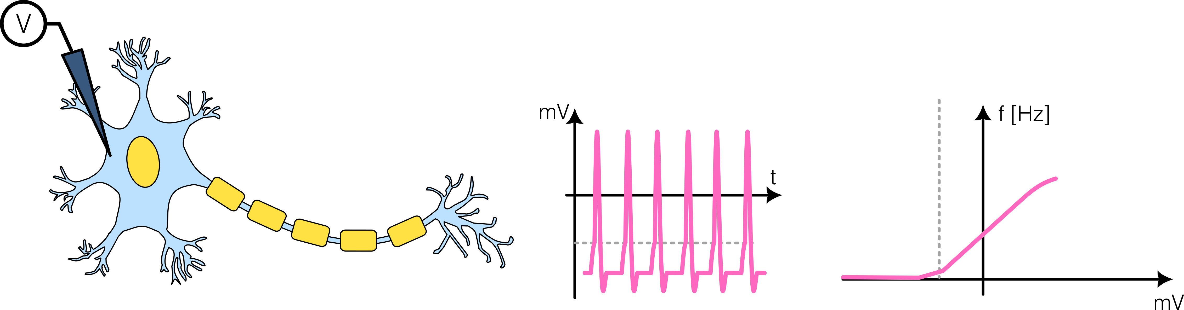
Perceptrón
Veamos la función de activación. ¿Qué estamos modelando con ella?
En nuestro modelo, no nos interesa modela el impulso nervioso, ni siquiera cuando ocurre, sino modelar la tasa de impulsos.
Hagamos un experimento: Pinchemos una neurona e inyectemos voltaje, y midamos la tasa de impulsos nervioso versus el voltaje. Pero llega una etapa que el periodo refractario deja que aumente la tasa de disparo y se empiece a saturar
Aprendizaje de Máquina I – CEIA – FIUBA
35

Slide 36
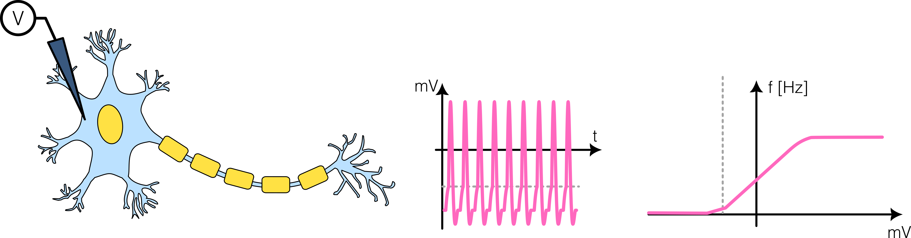
Perceptrón
Veamos la función de activación. ¿Qué estamos modelando con ella?
En nuestro modelo, no nos interesa modela el impulso nervioso, ni siquiera cuando ocurre, sino modelar la tasa de impulsos.
Hagamos un experimento: Pinchemos una neurona e inyectemos voltaje, y midamos la tasa de impulsos nervioso versus el voltaje. Cuando llegamos a un punto, no importa cuánto voltaje introduzcamos, a la neurona dispara a la máxima frecuencia.
Aprendizaje de Máquina I – CEIA – FIUBA
36

Slide 37
Perceptrón
Por lo que la función de activación es una función no lineal que modela la variación de la tasa de disparo de la neurona.
Y con esto último, tenemos la expresión mínima de una neurona, el cual es una unidad de cálculo no lineal.
Aprendizaje de Máquina I – CEIA – FIUBA
37

Slide 38
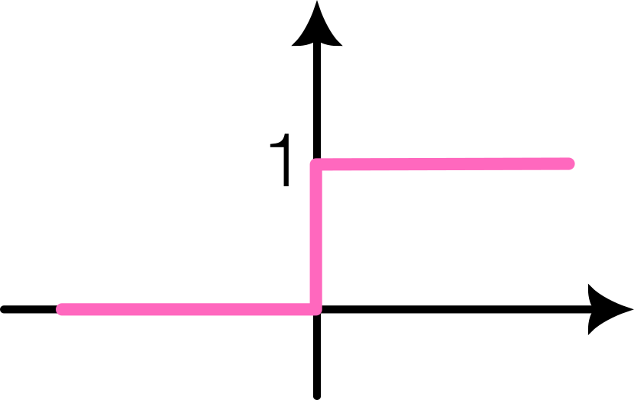
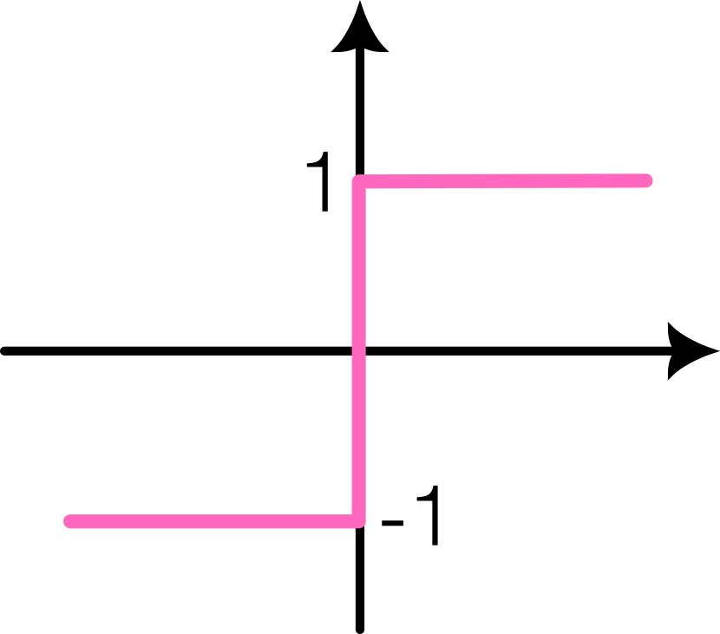
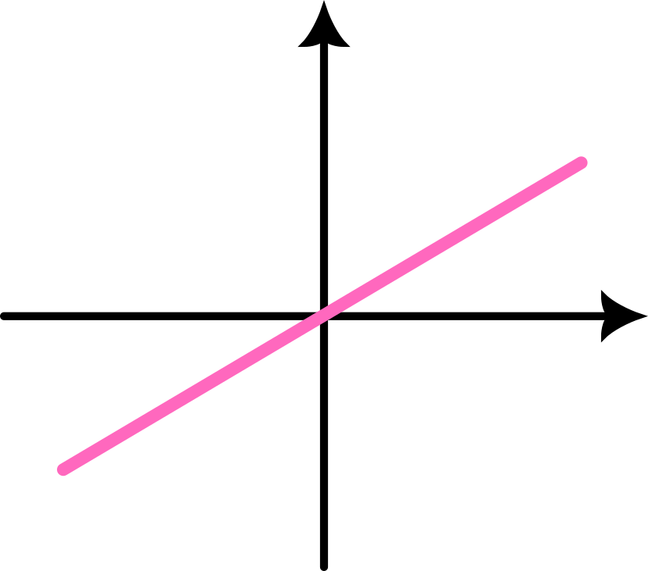
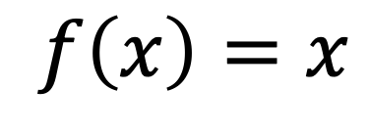
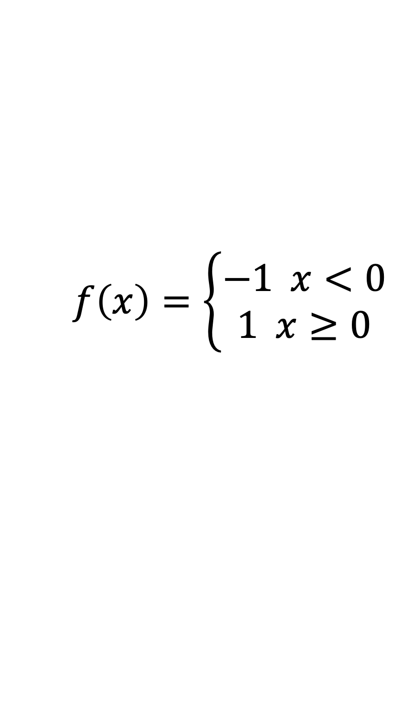
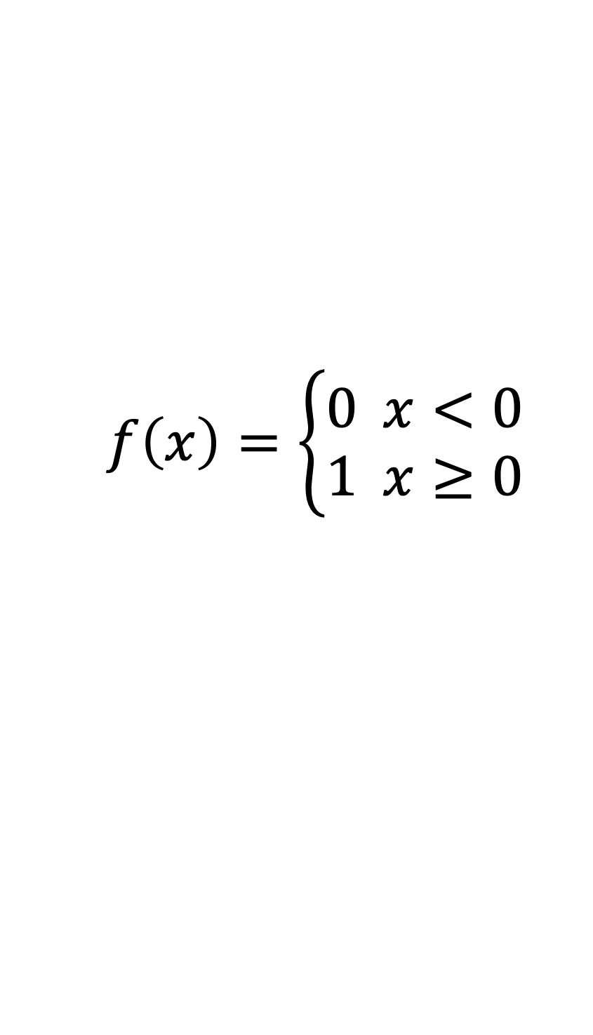
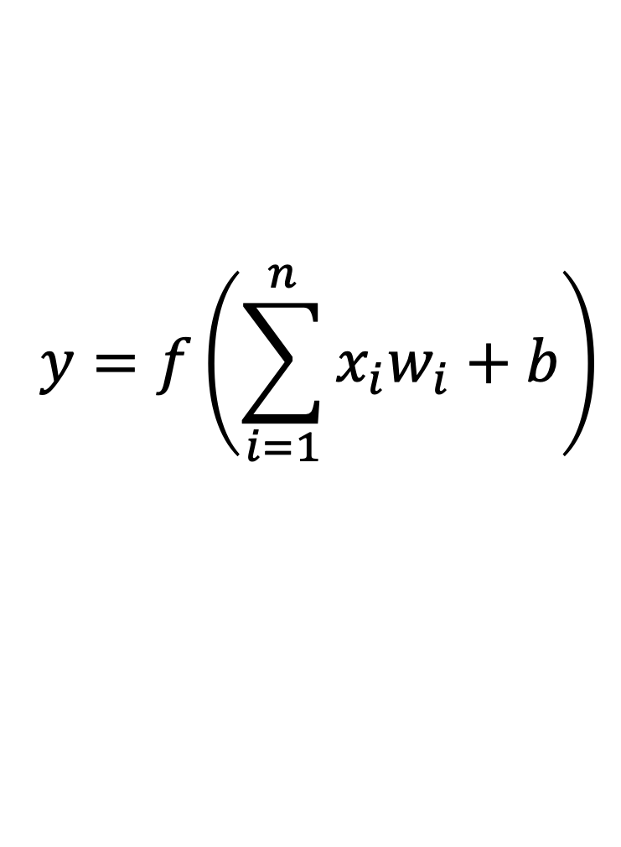
Perceptrón
La función de activación que se usa en redes neuronales es una decisión de diseño:
Función escalón
$$f\left(x\right)=\left\{\begin{matrix}0 x<0 \\ 1 x≥0\end{matrix}\right.$$
Función signo
$$f\left(x\right)=\left\{\begin{matrix}−1 x<0 \\ 1 x≥0\end{matrix}\right.$$
$$y=f\left(\sum_{i=1}^{n}{x_{i}w_{i}}+b\right)$$
Función lineal
$$f\left(x\right)=x$$
Aprendizaje de Máquina I – CEIA – FIUBA
38

Slide 39
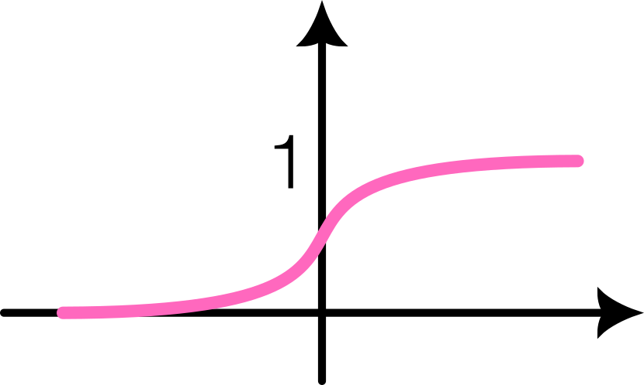
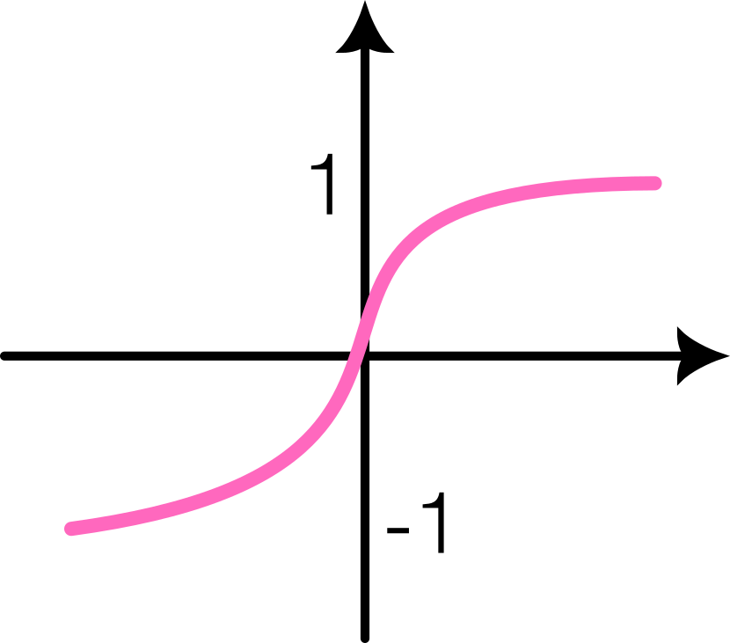
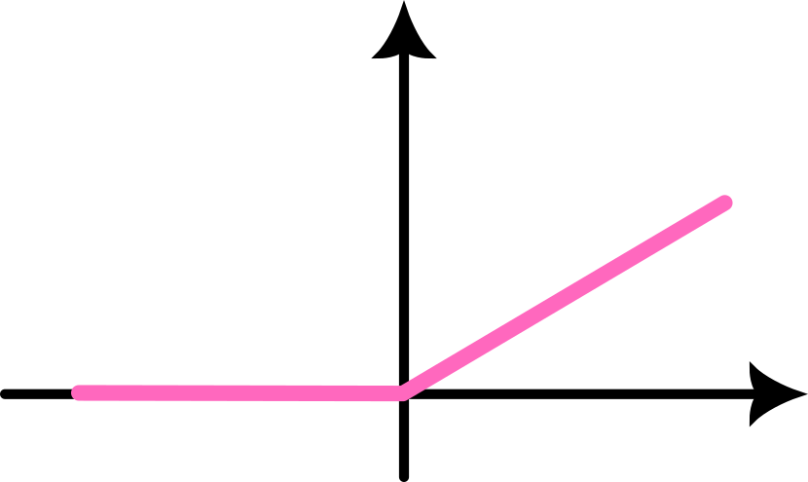
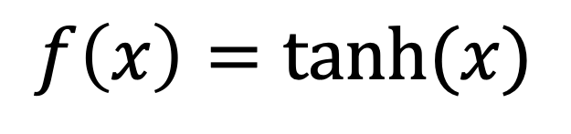
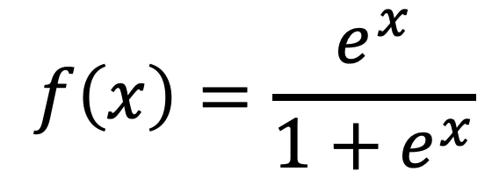
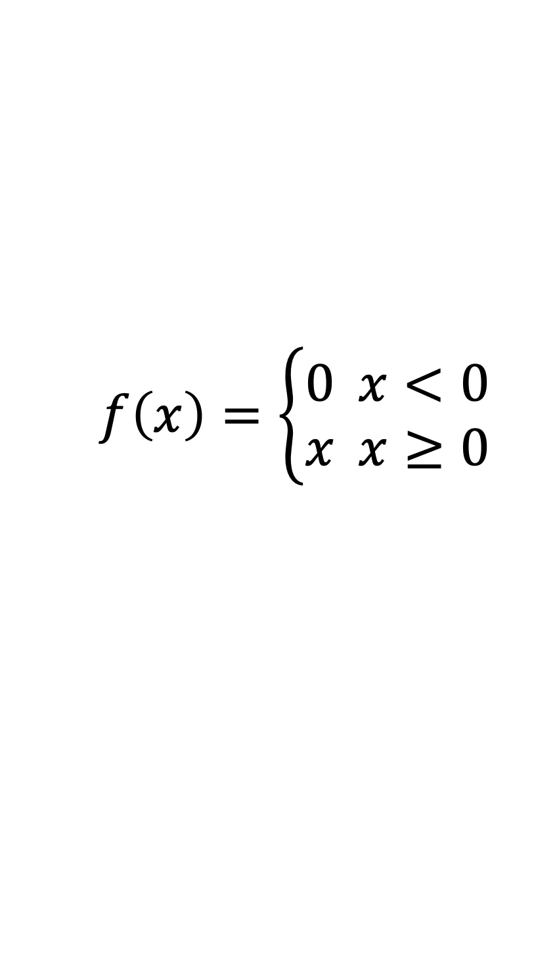
Perceptrón
La función de activación que se usa en redes neuronales es una decisión de diseño:
Funciones sigmoideas
$$f\left(x\right)=\frac{e^{x}}{1+e^{x}}$$
$$f\left(x\right)=tanh⁡(x)$$
$$y=f\left(\sum_{i=1}^{n}{x_{i}w_{i}}+b\right)$$
Función ReLu
$$f\left(x\right)=\left\{\begin{matrix}0 x<0 \\ x x≥0\end{matrix}\right.$$
Aprendizaje de Máquina I – CEIA – FIUBA
39

Slide 40
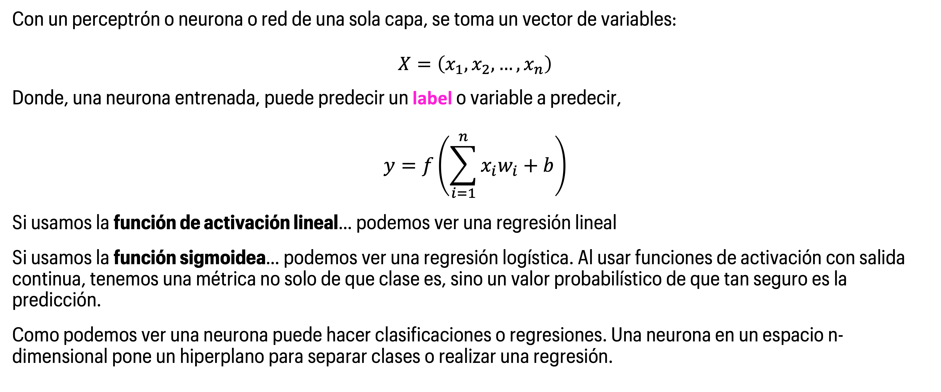
Perceptrón
Con un perceptrón o neurona o red de una sola capa, se toma un vector de variables:
$$X=\left(x_{1},x_{2},…,x_{n}\right)$$
Donde, una neurona entrenada, puede predecir un label o variable a predecir,
$$y=f\left(\sum_{i=1}^{n}{x_{i}w_{i}}+b\right)$$
Si usamos la función de activación lineal… podemos ver una regresión lineal
Si usamos la función sigmoidea… podemos ver una regresión logística. Al usar funciones de activación con salida continua, tenemos una métrica no solo de que clase es, sino un valor probabilístico de que tan seguro es la predicción.
Como podemos ver una neurona puede hacer clasificaciones o regresiones. Una neurona en un espacio n-dimensional pone un hiperplano para separar clases o realizar una regresión.
Aprendizaje de Máquina I – CEIA – FIUBA
40

Slide 41
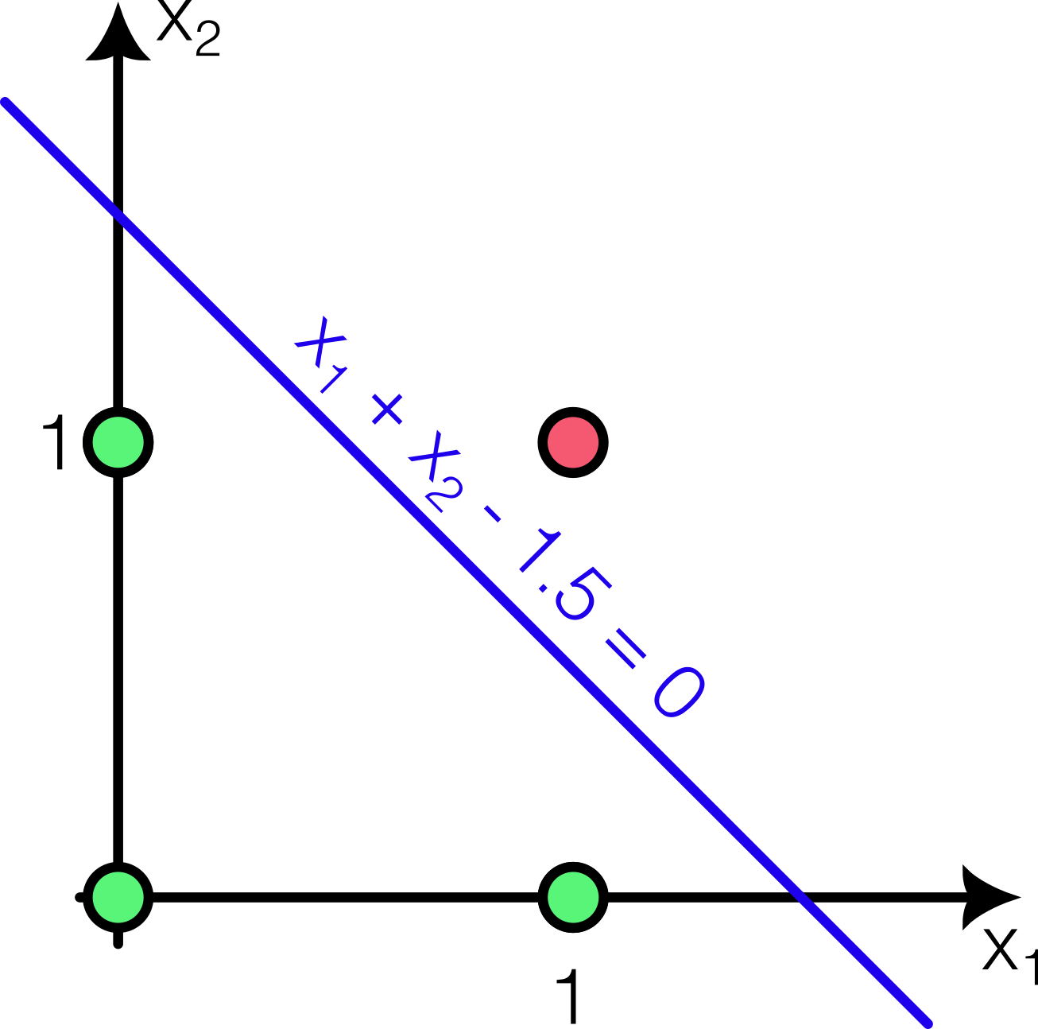
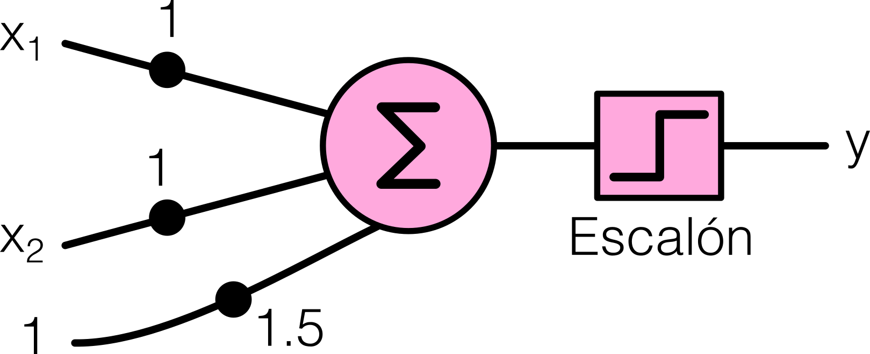
Perceptrón
Veamos el ejemplo de funciones lógicas:
AND (2 entradas)
X1 | X2 | Y
0 | 0 | 0
0 | 1 | 0
1 | 0 | 0
1 | 1 | 1
Aprendizaje de Máquina I – CEIA – FIUBA
41

Slide 42
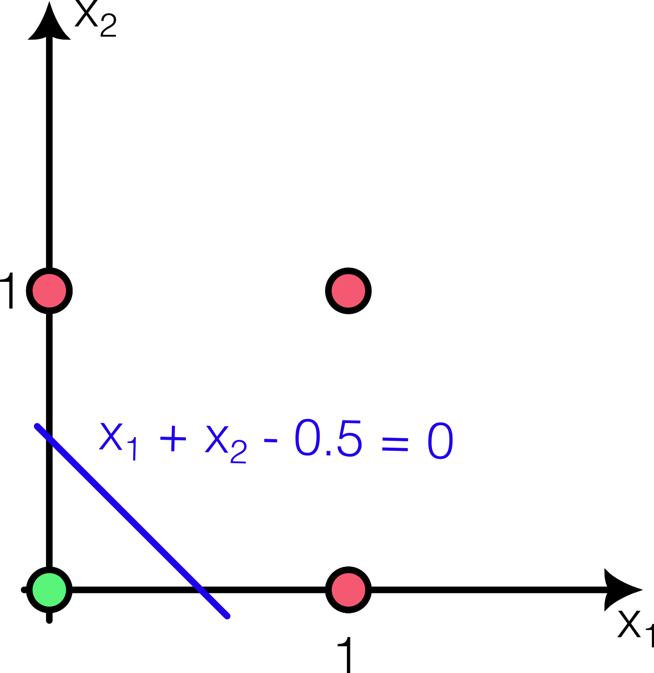
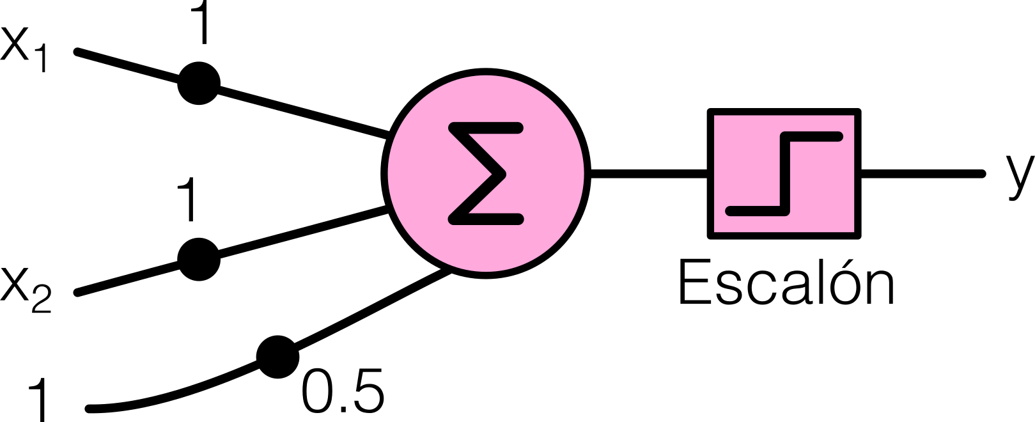
Perceptrón
Veamos el ejemplo de funciones lógicas:
OR (2 entradas)
X1 | X2 | Y
0 | 0 | 0
0 | 1 | 1
1 | 0 | 1
1 | 1 | 1
Aprendizaje de Máquina I – CEIA – FIUBA
42

Slide 43
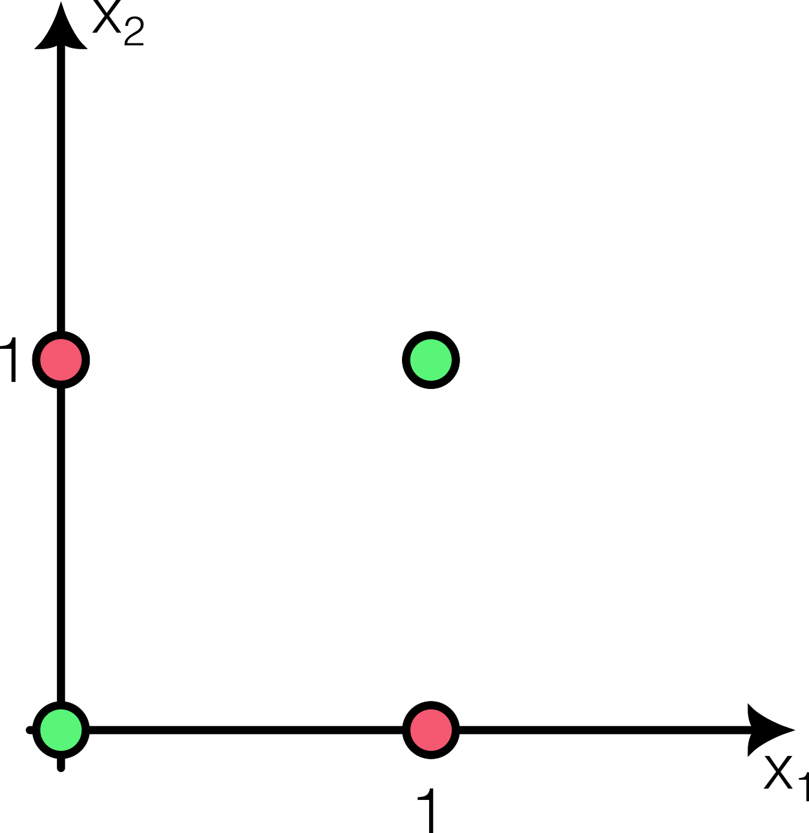
Perceptrón
Veamos el ejemplo de funciones lógicas:
XOR (2 entradas)
X1 | X2 | Y
0 | 0 | 0
0 | 1 | 1
1 | 0 | 1
1 | 1 | 0
Aprendizaje de Máquina I – CEIA – FIUBA
43

Slide 44
Redes Feed-foRward

Slide 45
Redes Feed-foRward
La forma de tener fronteras de decisión más complejas que la lineales o regresiones más complejas que la lineal, una forma de resolverlo es armando una red formada por neuronas en capas, en donde cada capa se conecta con la siguiente pero nunca hay retroalimentación.
Además, este tipo de redes, también llamadas redes densas, una neurona de una capa se conecta con todas las neuronas de la siguiente capa.
Aprendizaje de Máquina I – CEIA – FIUBA
45

Slide 46

Redes Feed-foRward
Aprendizaje de Máquina I – CEIA – FIUBA
46

Slide 47
Redes Feed-foRward
Este tipo de redes, la capa intermedia transforma el espacio de entrada en diferentes espacios generalmente no lineales.
Si todas las neuronas tienen función de activación lineal, la red colapsa a una sola neurona, por lo que una red feed-forward se justifica en casos no lineales.
Aprendizaje de Máquina I – CEIA – FIUBA
47

Slide 48

Redes Feed-foRward
Cada neurona de la capa intermedia tiene la misma función de activación y su salida es:
$$A_{k}=g\left(\sum_{i=1}^{n}{x_{i}w_{ki}}+b_{k}\right)$$
Esta transformación producida por la capa intermedia, luego ingresan como entrada a la capa final:
$$y=f\left(\sum_{k=1}^{K}{A_{k}ω_{k}}+β\right)$$
Aprendizaje de Máquina I – CEIA – FIUBA
48

Slide 49
Breve introducción de entrenamiento de redes

Slide 50

Entrenamiento
El entrenamiento de redes es algo complejo, y lo verán en más detalles en otra asignatura. Entrenar una red neuronal, es ajustar los pesos sinápticos para que los resultados coincidan con los valores a predecir del set de entrenamiento. Es decir, las redes neuronales feed-forward es de aprendizaje supervisado.
Para entrenar nuestro modelo, como vimos otros, es minimizar una función de perdida que sea acotada, de tal forma que podemos llegar, mediante alguna técnica de optimización al valor mínimo.
Para este caso, veamos en un caso de regresión, el error cuadrático medio:
$$\underset{w_{kj},b_{k},ω_{k},β}{minimizar}{\frac{1}{2}\sum_{i=1}^{n}{{\left(y_{i}−f(X_{i})\right)}^{2}}}$$
Aprendizaje de Máquina I – CEIA – FIUBA
50

Slide 51
Entrenamiento
Para ahora vamos a basarnos en esta red:
La función de activación g de la capa oculta es genérica, pero la de salida es lineal.
Aprendizaje de Máquina I – CEIA – FIUBA
51

Slide 52



Entrenamiento
$$\underset{w_{kj},b_{k},ω_{k},β}{minimizar}{\frac{1}{2}\sum_{i=1}^{n}{{\left(y_{i}−f(X_{i})\right)}^{2}}}$$
Donde:
Esta función de perdida, que tiene tantas dimensiones como pesos sinápticos tiene, no es convexa y, por lo tanto, existen múltiples soluciones. Veamos a un ejemplo a que nos referimos a esto de un caso de optimización con un solo parámetro:
$$f\left(X_{i}\right)=β+\sum_{k=1}^{K}{ω_{k} g\left(\sum_{i=1}^{n}{x_{i}w_{ki}}+b_{k}\right)}$$
Aprendizaje de Máquina I – CEIA – FIUBA
52

Slide 53

Entrenamiento
Para lograr evitar caer en mínimos locales y también de sobreajustes lo entrenamos lentamente usando un algoritmo de gradiente descendiente y el proceso se corta cuando se detecta sobreajuste usando set de validación.
Para ver cómo funciona gradiente descendiente, supongamos que ponemos a todos los pesos sinápticos como un gran vector θ, por lo que podemos reescribir a nuestro objetivo de minimización como:
$$R\left(θ\right)=\frac{1}{2}\sum_{i=1}^{n}{{\left(y_{i}−f(X_{i})\right)}^{2}}$$
Aprendizaje de Máquina I – CEIA – FIUBA
53

Slide 54



Entrenamiento
La idea de gradiente descendiente es:
Comenzar con un valor de θ al azar θ⁰ en t=0
Iterar hasta que $R\left(θ\right)=\frac{1}{2}\sum_{i=1}^{n}{{\left(y_{i}−f(X_{i})\right)}^{2}}$ deja de crecer o llega a un valor objetivo:
Buscar un vector δ que refleje un pequeño cambio en θ, de tal forma que $θ^{t+1}=θ^{t}+δ$ reduzca a R(θ).
Cambiar t a t+1, e iterar.
Aprendizaje de Máquina I – CEIA – FIUBA
54

Slide 55

Backpropagation
Bien, tenemos la idea, ¿ahora como sabemos en qué dirección mover a θ para decrecer a R(θ)?
Eso lo podemos ver usando el gradiente de R(θ), evaluada en un punto θ^{m}, que es el vector de las derivadas parciales:
$$∇R\left(θ^{m}\right)={\frac{δR(θ)}{δθ}}_{θ=θ_{m}}$$
El gradiente nos da la dirección en el espacio θ en donde R(θ) incrementa más cuando estamos parado en θ^{m}. La idea en gradiente descendiente es movernos un pasito en la dirección contraria:
$$θ^{m+1}=θ^{m}−ρ ∇R\left(θ^{m}\right)$$
Aprendizaje de Máquina I – CEIA – FIUBA
55

Slide 56

Backpropagation
ρ es la constante de aprendizaje, que es un valor que elegimos para determinar qué tan rápido queremos que sea el entrenamiento.
Obtengamos el gradiente para nuestra red, volvamos a R:
$$R\left(θ\right)=\frac{1}{2}\sum_{i=1}^{n}{{\left(y_{i}−f(X_{i})\right)}^{2}}$$
Esto es una suma de n observaciones, por lo tanto, el gradiente es una suma de n. Cada término de la suma de R la podemos escribir como:
$$R_{i}\left(θ\right)=\frac{1}{2}{\left(y_{i}−β−\sum_{k=1}^{K}{ω_{k} g\left(\sum_{i=1}^{n}{x_{i}w_{ki}}+b_{k}\right)}\right)}^{2}$$
Aprendizaje de Máquina I – CEIA – FIUBA
56

Slide 57

Backpropagation
ρ es la constante de aprendizaje, que es un valor que elegimos para determinar qué tan rápido queremos que sea el entrenamiento.
Obtengamos el gradiente para nuestra red, volvamos a R:
$$R\left(θ\right)=\frac{1}{2}\sum_{i=1}^{n}{{\left(y_{i}−f(X_{i})\right)}^{2}}$$
Esto es una suma de n observaciones, por lo tanto, el gradiente es una suma de n. Cada término de la suma de R la podemos escribir como:
$$R_{i}\left(θ\right)=\frac{1}{2}{\left(y_{i}−β−\sum_{k=1}^{K}{ω_{k} g\left(\sum_{i=1}^{n}{x_{i}w_{ki}}+b_{k}\right)}\right)}^{2}$$
$$z_{ik}=\sum_{i=1}^{n}{x_{i}w_{ki}}+b_{k}$$
Aprendizaje de Máquina I – CEIA – FIUBA
Para simplificar creamos la siguiente variable intermedia
57

Slide 58

Backpropagation
Realizamos la derivada parcial de cada peso sináptico, empezamos por los pesos de la última capa:
$$\frac{δR_{i}(θ)}{δβ_{k}}=\frac{δR_{i}(θ)}{δf_{θ}(x_{i})}\frac{δf_{θ}(x_{i})}{δβ_{k}}=−\left(y_{i}−f_{θ}\left(x_{i}\right)\right)g(z_{ik})$$
Y los pesos de la capa oculta:
$$\frac{δR_{i}(θ)}{δw_{kj}}=\frac{δR_{i}(θ)}{δf_{θ}(x_{i})}\frac{δf_{θ}(x_{i})}{δg(z_{ik})}\frac{δg(z_{ik})}{δz_{ik}}\frac{δz_{ik}}{δw_{kj}}=−\left(y_{i}−f_{θ}\left(x_{i}\right)\right)β_{k}g’(z_{ik})x_{ij}$$
Notamos que el residuo aparece en todas las derivadas. Este traslado del residuo desde la salida para encontrar los valores es lo que llamamos backpropagation. Ya que los pesos de la red se modifican paso a paso trasladando desde la última capa hacia atrás.
Aprendizaje de Máquina I – CEIA – FIUBA
58

Slide 59

Backpropagation
Entonces el algoritmo de gradiente descendiente mediante backpropagation lo podemos simplificar como:
Comenzar con un valor de θ al azar θ⁰
Bajáramos al azar las observaciones del set de entrenamiento. Elegimos la primera observación.
Calculamos el valor del gradiente con las fórmulas que vimos y la observación elegida.
Modificamos los pesos haciendo $θ^{m+1}=θ^{m}−ρ ∇R\left(θ^{m}\right)$
Si llegamos a un valor umbral terminamos.
Si no, elegimos la siguiente observación y vamos al paso 1 de este sub-ítem. Si es la última observación, volvemos a barajar el set de observaciones y comenzamos de nuevo.
Aprendizaje de Máquina I – CEIA – FIUBA
59

Slide 60
Backpropagation
Este algoritmo tiene un problema el cual es muy lento para set de entrenamientos muy largos, ya que debe pasar por todos los valores y evaluar a R cada vez.
Una forma que podemos acelerar esto es submuestrando en batch (minibatch) de m observaciones,
Para cada minibatch, se calculan los gradientes de las m observaciones y los sumamos. Luego evaluamos R.
De esta forma se acelera el proceso porque no estamos calculando R cada paso, y esto acelera el proceso, pero aumentamos la probabilidad de no llegar a un resultado más optimo (pasamos a usar gradiente descendiente estocástico).
Aprendizaje de Máquina I – CEIA – FIUBA
60

Slide 61
PyTorch

Slide 62
Pytorch
PyTorch es una librería de Deep Learning. Es mantenida por Meta y es la principal competencia de otra famosa librería (tensorflow de Google).
Tiene un API para Python, como también para C++. PyTorch nos da toda una infraestructura de:
Computación de tensores. Es similar a los arrays de Numpy pero con posibilidad de usarlos en GPU.
Redes neuronales profundas.
Aquí vamos a usar lo básico, esta librería lo verán en más profundidad en otras asignaturas.
Aprendizaje de Máquina I – CEIA – FIUBA
62

Slide 63
VAMOS A PRÁCTICAR UN POCO…

